Slide 1
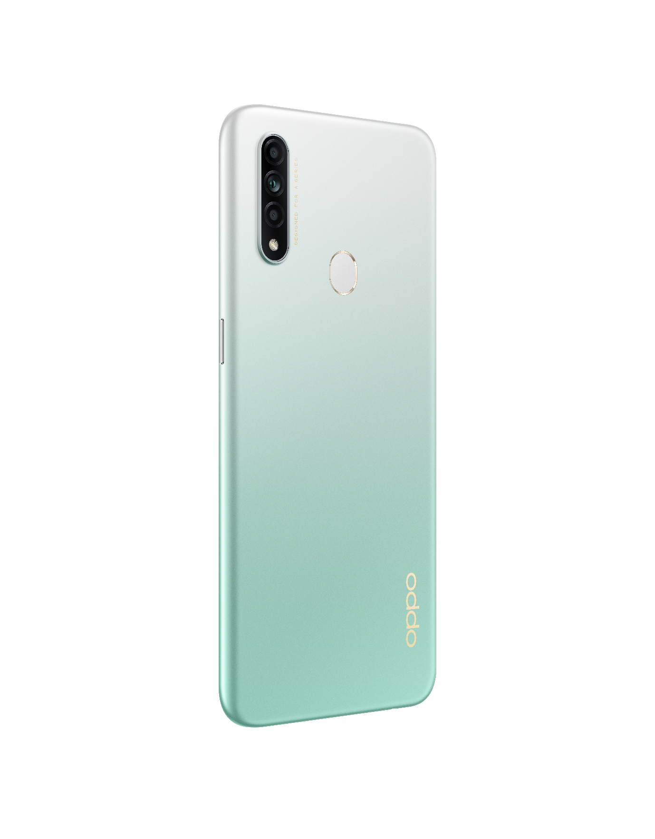
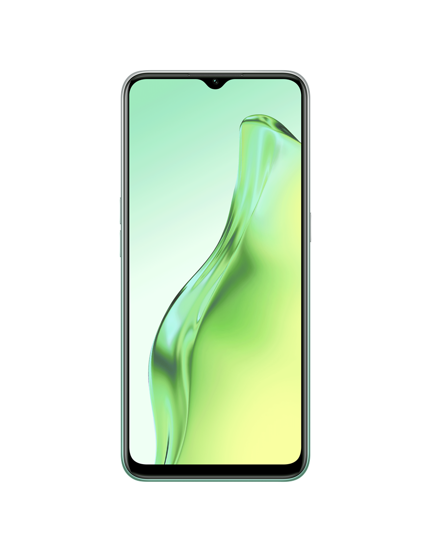
OPPO A31&A8
A31：CPH2015（အျခား Region）
CPH2073/CPH2081（VN）
CPH2019/CPH2031（BD）
A8：PDBM00（CN）
AI ကင္မရာသုံးလုံး ၊ သင့္အခိုက္အတန္႕ကို ရုိက္ပါ။
OPPO Global Service Department

Slide 2
အေၾကာင္းအရာမ်ား
1.1 ကင္မရာ
1.2 သြင္ျပင္
1.3 အေတြ႕အႀကံဳ
အဓိက Selling Points
အေျခခံ Parameter
Color OS
ျပဳျပင္ျခင္း ႀကိဳတင္သတိေပးခ်က္မ်ား
FAQ
CN version ႏွင့္အတူ ႏႈိင္းယွဥ္ျခင္း

Slide 3
OPPO A31 အဓိက Selling Points
Customers မ်ားကို ဆြဲေဆာင္ႏုိင္မည္စာလုံး :
ကင္မရာ သုံးခု ၊ Entry-level Price ႏွင့္အတူ ႀကီးမားေသာ Display
ကင္မရာ
သြင္ျပင္
Experience
Multifunctional Photography
OPPO A31 ၏ lenses သုံးခုသည္ အရင္ကထက္ ပိုမိုေသာ နည္းလမ္းမ်ားျဖင့္ ပုံရိပ္မ်ားကို ရုိက္ရန္ သင့္အား လႈံ႕ေဆာ္ထားပါသည္။
Notes:
Word to attract customers：Triple Camera，Big Display on a Phone with Entry-level Price.
We will explain OPPO A31 from three aspects, including camera, appearance and experience.
Firstly, we talk about the function of camera.
Camera: Multifunctional Photography, OPPO A31’s three lenses inspire you to capture images in more ways than ever before.

Slide 4
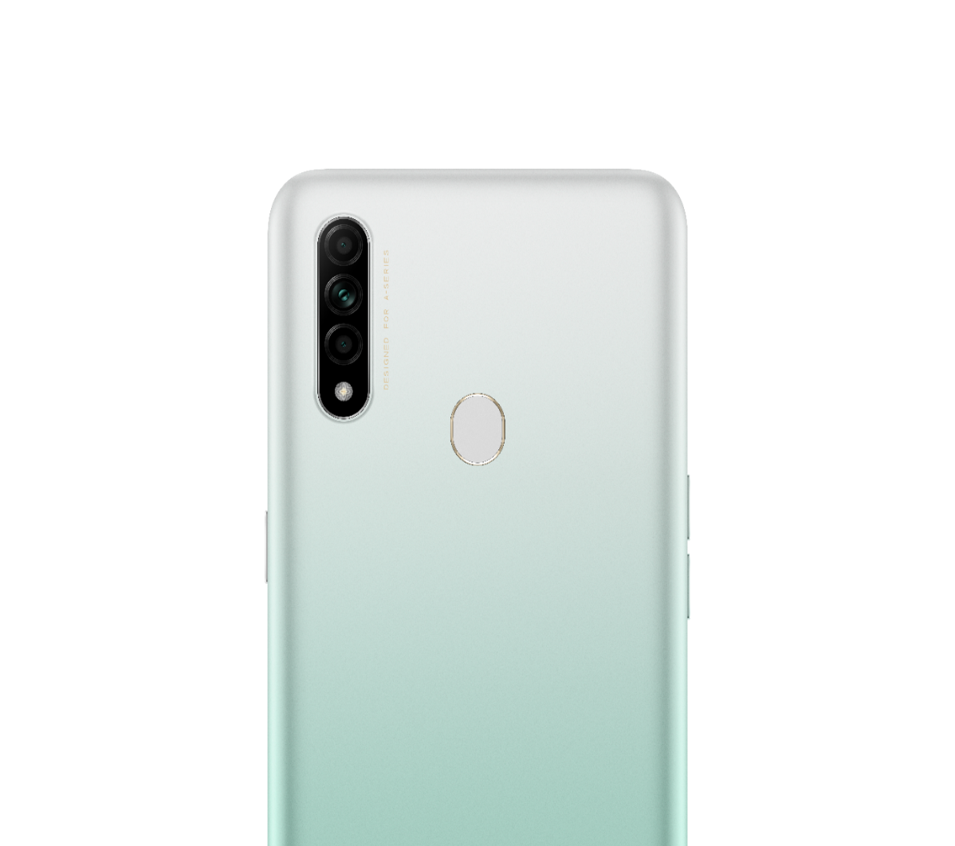
Multifunctional Photography
2 MP macro lens
micro world 4 cm ကို lens morning dew，dessert，ပန္းပြင္ျခင္း အစရွိသျဖင့္မတိုင္ခင္တြင္ ေလ့လာစိမ္းသပ္ျခင္း။
ေသးငယ္ေသာ ကမာၻသည္ အံ့ၾသဖြယ္ေကာင္းပါသည္။
12 MP main camera
1/2.8’’ sensor အေမွာင္တြင္ ပိုမိုေသာ အလင္းကိုလက္ခံရန္ျဖစ္ပါသည္။
ၿပိဳင္ဘက္ထုတ္ကုန္မ်ားထက္ ပိုမို ႀကီးမားပါသည္။(around 1/3.5’’)
2 MP Depth of field lens
2 MP Hardware-based portrait bokeh သည္ bokeh
ကို တိုးျမွင့္ရန္ depth information ကို ရုိက္သည္။ အေထြေထြအက်ဆုံး ငါးခု ႏွင့္ portrait styles ကို ထိန္းထားႏုိင္ေသာ
Notes:
OPPO A31’s three lenses inspire you to capture images in more ways than ever before.
A 12MP main camera lets you focus clearly on the big picture,
while a macro lens lets you zoom in on even the tiniest details.
Plus, a depth lens helps create more stunning portraits.

Slide 5
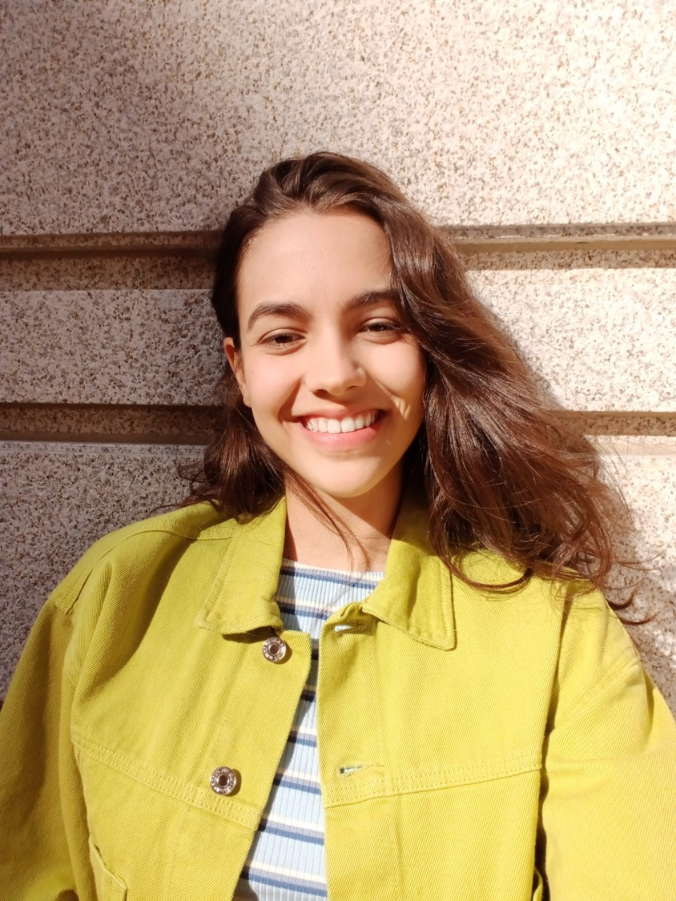
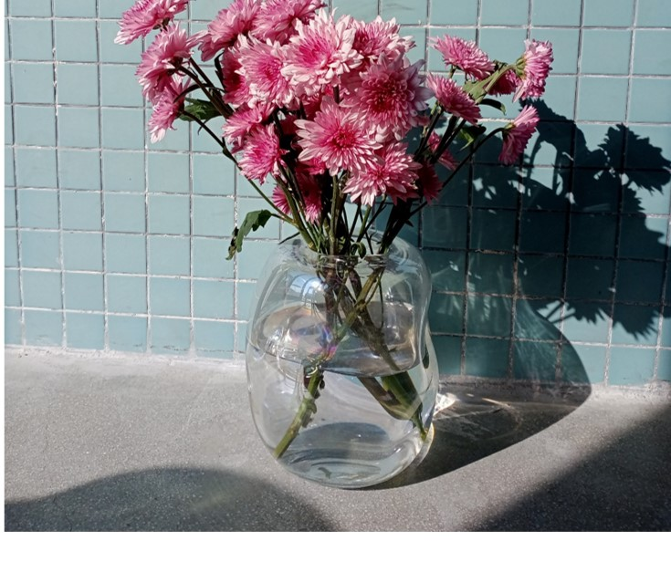
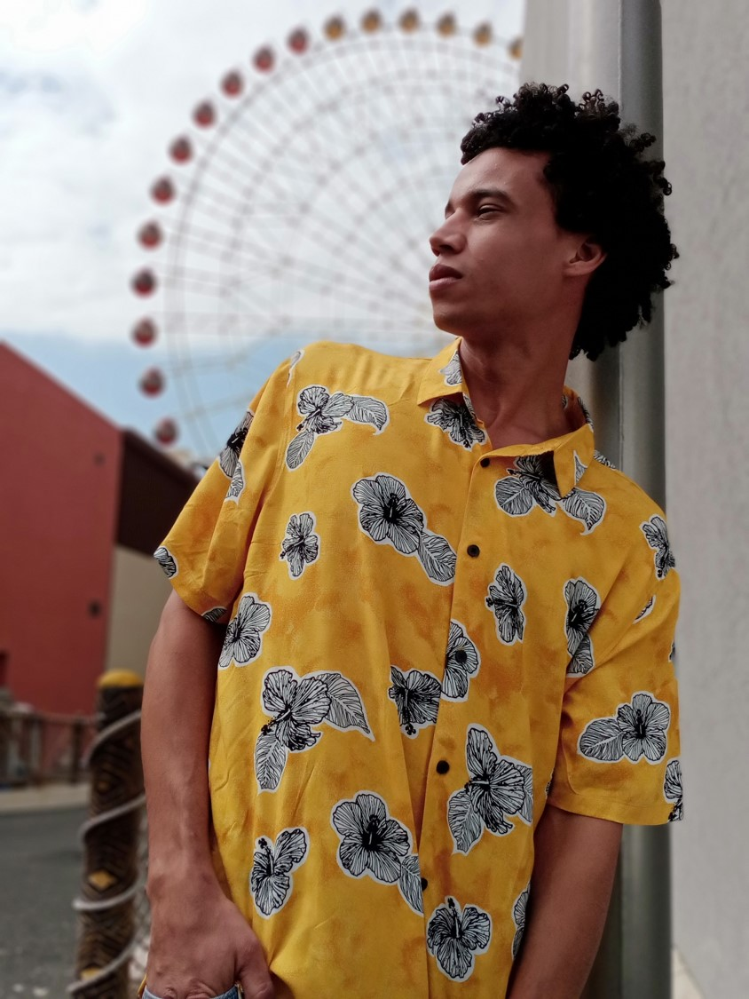
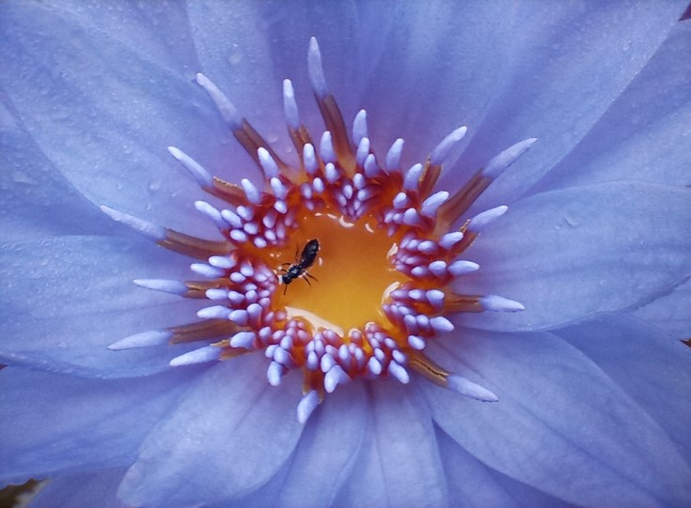
Dazzle Color Mode
OPPO A31 ၏ pixel-mapping color algorithm သည္ ဓာတ္ပုံတြင္ အေရာင္ကုိ ထြက္ေစပါသည္။ Dazzle Color Mode တြင္ ပန္းမ်ားသည္အေရာင္တင္ျခင္းျဖင့္ ပိုမိုစိတ္ကိုဆြဲေဆာင္ႏုိင္စြမ္းရွိပါသည္။
8MP Front AI Beautification Camera
OPPO A31 သည္ အသက္ ႏွင့္ လိင္ ကုိ ပုိမိုစိတ္ႀကိဳက္ျဖစ္ျခင္းကို ဖန္တီးရန္ႏွင့္ လွပေသာ အသားအရည္ natural selfies ကို ျပဳျပင္ျခင္ႏွင့္ အလိုအေလ်ာက္ ေဖာ္ထုတ္ေပးပါသည္။
Macro Lens
morning dew မွ ပန္းပြင့္သည့္အထိ ေနစဥ္ အသက္တာ၏ hidden gems မ်ားကို ေဖာ္ထုတ္ရန္ OPPO A31 သည္ ၎ကို ဖန္တီးပါသည္။
Portrait Bokeh
hardware level Portrait Bokeh effects ႏွင့္အတူ blurred background effect ႏွင့္အတူ focus အထဲသို႕ လွ်င္ျမန္စြာ သင့္ photo ၏ subject ကို ယူေဆာင္လာေပးပါသည္။
Notes:
OPPO A31 has powerful camera functions covering AI Beautification Camera，Dazzle Color Mode，Macro Lens，Portrait Bokeh
1.8MP Front AI Beautification Camera OPPO A31 automatically identifies age and gender to create more customized and natural selfies with more refined and beautiful skin
2. Dazzle Color Mode OPPO A31’s pixel-mapping color algorithm helps bring out the color in photos. In Dazzle Color Mode, flowers will look more appealing through enhanced colors. You can also take pictures of food and you will get a photo of delicious food.
3. Macro Lens From morning dew to blooming flowers, OPPO A31 makes it easy to reveal the hidden gems of everyday life. Exploring the micro world 4 cm before the lens.Small world is wonderful.
Portrait Bokeh With hardware level Portrait Bokeh effects, bring the subject of your photo quickly into focus with a blurred background effect.

Slide 6
OPPO A31 အဓိက Selling Points
Customers မ်ားကို ဆြဲေဆာင္ႏုိင္မည္စာလုံး :
ကင္မရာ သုံးခု ၊ Entry-level Price ႏွင့္အတူ ႀကီးမားေသာ Display
ကင္မရာ
သြင္ျပင္
Experience
Multifunctional Photography
OPPO A31 ၏ lenses သုံးခုသည္ အရင္ကထက္ ပိုမိုေသာ နည္းလမ္းမ်ားျဖင့္ ပုံရိပ္မ်ားကို ရုိက္ရန္ သင့္အား လႈံ႕ေဆာ္ထားပါသည္။
ပိုပါး၍ဝိုင္ေးသာ ကိုယ္ထည္
6.5-inch Waterdrop Eye Protection Screen
3D Aesthetic Design
Notes:
Secondly, we talk about the appearance of this product. We explain from its screen to its back cover.
1. 6.5-inch Waterdrop Eye Protection Screen
2. 3D Aesthetic Design

Slide 7
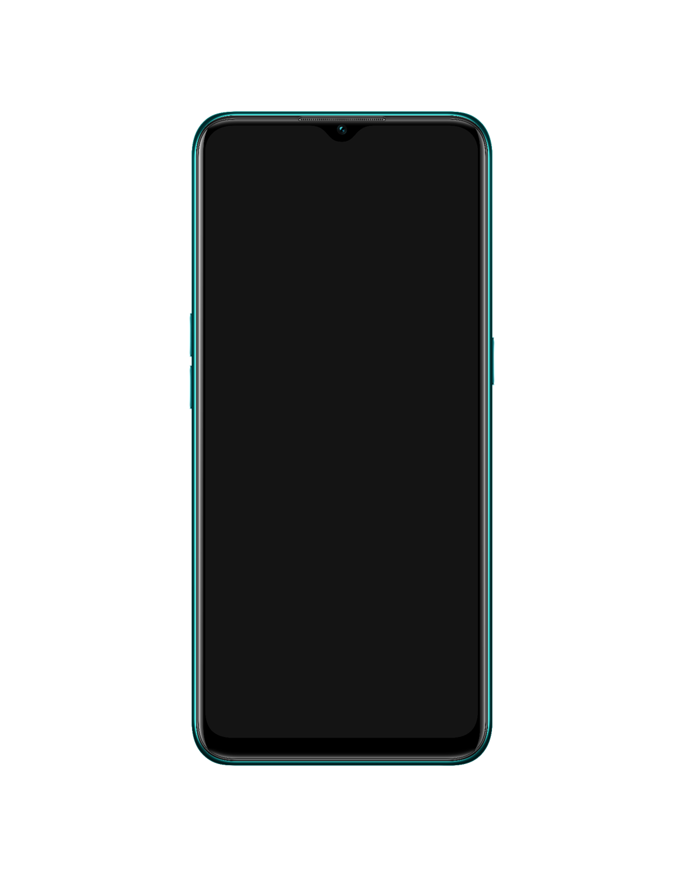
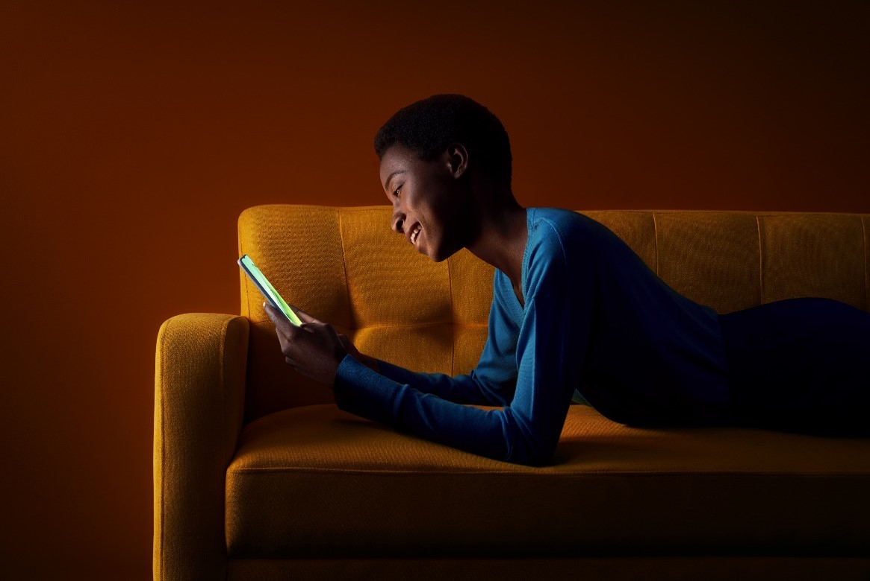
ပုိပါး၍ ေကြးေသာ ကိုယ္ထည္ -6.5-inch Waterdrop Screen
မေကာင္းေသာ အေတြ႕အႀကံဳ :
အျခား mobile phones မ်ား၏ screen သည္ ေသးငယ္ၿပီး videos ၾကည့္ျခင္း၏ ေဖ်ာ္ေျဖမႈ အေတြ႕အႀကံဳႏွင့္ games ဂိမ္းကစားျခင္းသည္ ေကာင္းသည္။ Users မ်ားသည္ phone ကို အၾကာႀကီးသုံးၾကၿပီး သူတို႕မ်က္လုံးမ်ားသည္ ပိုပို၍ ေညာင္းလာသည္။
6.5-inch waterdrop screen
Screen-to-body ratio: 89%
Display resolution: 1600 × 720 (HD+)
Eye Protection Mode
ထိေရာက္ေသာ ေျဖရွင္းခ်က္:
ေနာက္ဆုံး ဗားရွင္းႏွင့္အတူ 31.4% အားျဖင့္ notch down size ကိုႏႈိင္းယွဥ္သည္။ Screen မွ ကိုယ္ထည္ အခ်ိဳး : 89%. Display resolution: 1600 × 720 (HD+). ပိုမိုႀကီးမားေသာ screen သည္ games ကစားျခင္း ႏွင့္ ဗီဒီယုိ ၾကည့္ျခင္းကုိ ပုိ၍ နစ္ျမွပ္ေစပါသည္။ Plus, OPPO A31 သည္ harmful blue light ကို ထည့္ပါသည္။ မ်က္လုံး ပင္ပန္းႏြမ္းလွ်မႈကိုကာကြယ္ရန္ ၊ တစ္ေန႕လုံး ေပ်ာ္ရႊင္စြာ အသုံးျပဳႏုိင္မႈအတြက္ သင့္အျမင္ကို ကာကြယ္ေပးပါသည္။
Notes:
As shown, we need to introduce some features of the screen to customers.
6.5-inch waterdrop screen
Screen-to-body ratio: 89%
Display resolution: 1600×720 (HD+)
Eye Protection Mode
The size of notch down by 31.4% compared with the last generation. Get more fun from larger-screen video. Blue light filtered to reduce eye fatigue and protect eyesight

Slide 8


ပါး၍ ေကြးေသာ ကိုယ္ထည္ -3D Aesthetic Design
3D Aesthetic Design
အထူ : about 8.3mm
အေလးခ်ိန္ : about 180g
သြင္ျပင္ အခ်ိဳး : 20: 9
အေနာက္ fingerprint scanner
3D Aesthetic Design:
OPPO A31 သည္ nature အားျဖင့္ three striking new colors လႈံ႕ေဆာင္မႈျဖင့္လာသည္။ ၎ 3D ergonomic design ႏွင့္ one-handed grip ႏွင့္အတူ အကုန္လုံးသည္ အဆင္ေျပပါသည္။ ပိုမိုျမန္ဆန္ေသာ fingerprint unlock ။ fingerprint scanner သည္ ကိုက္ညီရန္ ပိုေကာင္းေသာ ပုံစံျဖစ္သည္။ scanner shape မွ ပိုမိုေကာင္းမြန္ေသာ အေတြ႕အႀကံဳ။
Notes:
On this page we talk about product appearance, the weight and thickness of OPPO A31.
1.With its 3D ergonomic design and one-handed grip, everything about it just feels right.
2.Thickness is about 8.3mm and Weight is about 180g. At the same time, the aspect ratio of the machine is 20: 9. Light and slim: The display size and aspect ratio, which comply with ergonomics, and the one-body design, which ensures thinness and smoothness, combine to create the just right feel for one-hand holding.
3.Rear fingerprint scanner.
When the network is off, the average unlocking time of the fingerprint is 0.47s when the desktop is resting.
When the network is off, the average unlocking time of the fingerprint under the bright screen is 0.36s.
The fingerprint scanner is better shaped to fit in. Better experience from the scanner shape. Faster fingerprint unlocking.

Slide 9
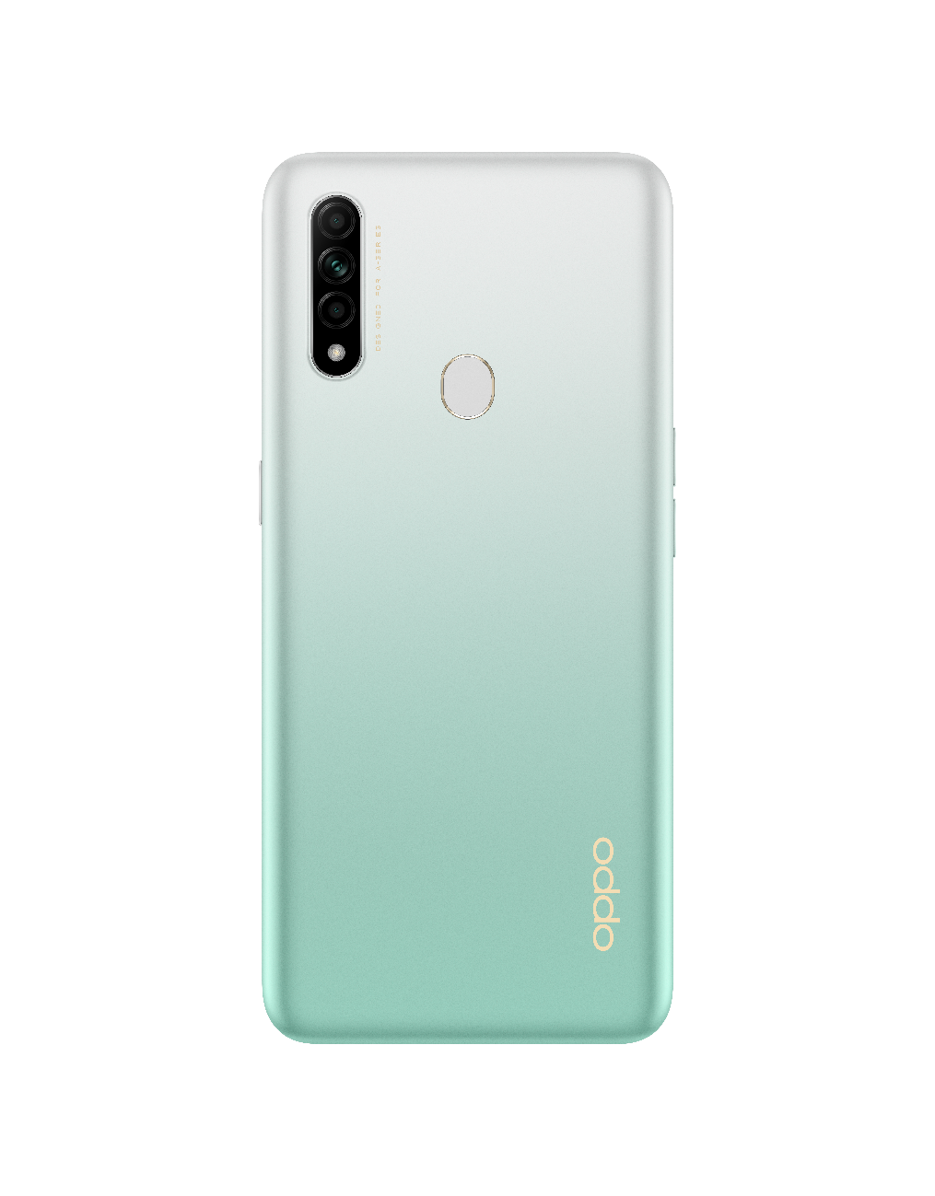
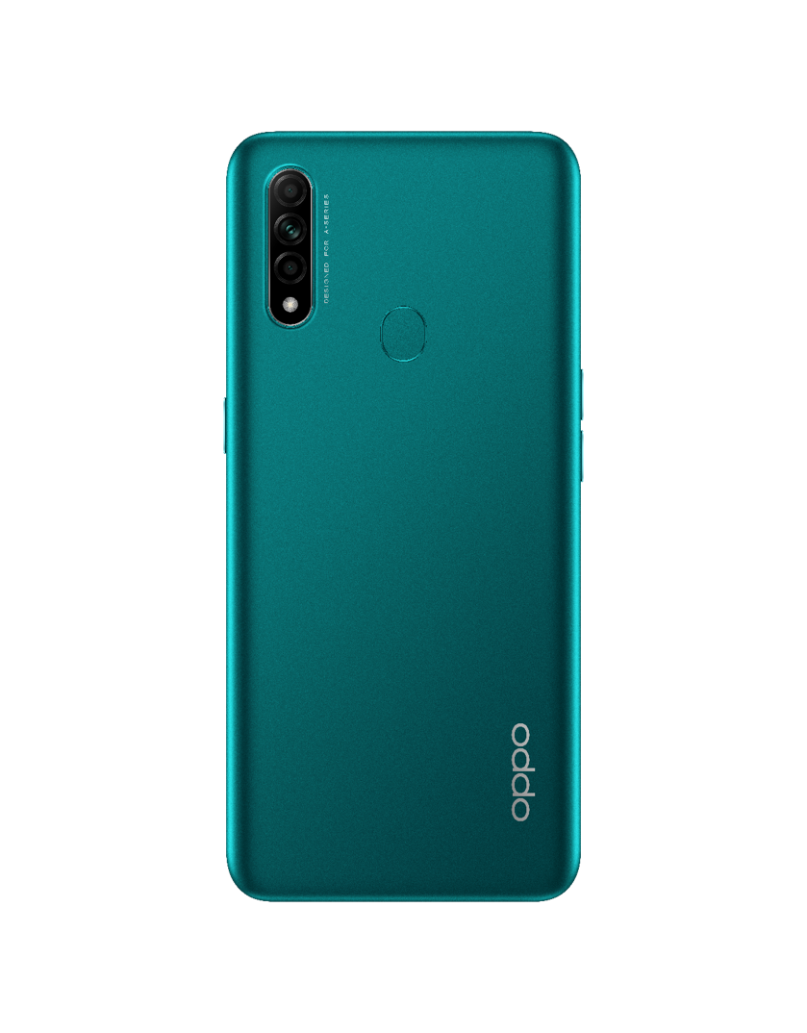
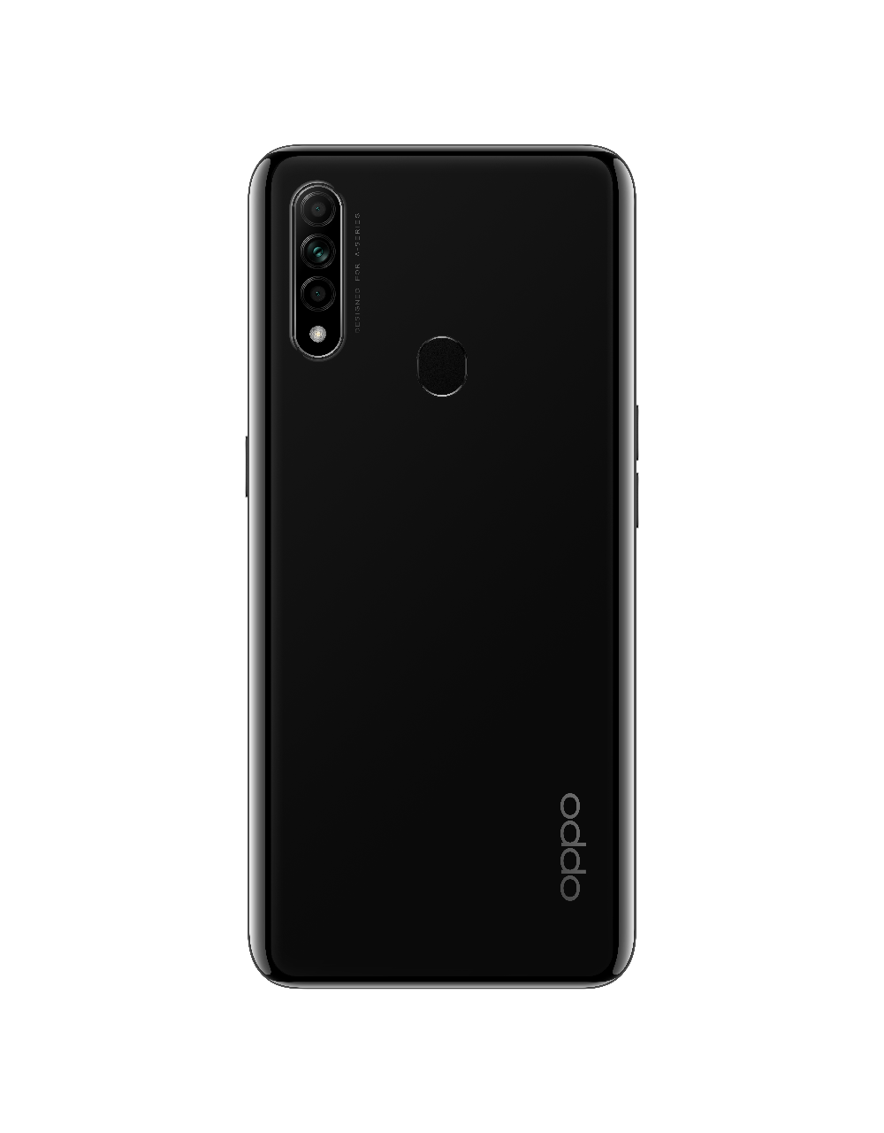
Fantasy White
Lake Green
Mystery Black
Notes:
These are the three colors of our phone.
Mystery Blcak: Designed to create the feel and effect of ceramics
Lake Green: Inspired by a vast shola,the traditional Chinese technique, Dian-cui, which is used to inlay kingfisher's feathers into artworks, and also by the dark green tiles of temples in Kyoto;
Fantasy White: Inspired by Ru Ware, a famous and extremely rare type of Chinese pottery from the Song dynasty
Back cover: Matte: metal-like or frosted; glossy: glass-like or ceramic

Slide 10
OPPO A31 အဓိက Selling Points
Customers မ်ားကို ဆြဲေဆာင္ႏုိင္မည္စာလုံး :
ကင္မရာ သုံးခု ၊ Entry-level Price ႏွင့္အတူ ႀကီးမားေသာ Display
ကင္မရာ
သြင္ျပင္
အေတြ႕အႀကံဳ
ေခ်ာေမြ႕ေသာ အေတြ႕အႀကံဳ
ႀကီးမားေသာ memory ႏွင့္ 3-Card Slot
4230mAh Battery
Octa-Core Processor
Android 9.0; ColorOS 6.1
Multifunctional Photography
OPPO A31 ၏ lenses သုံးခုသည္ အရင္ကထက္ ပိုမိုေသာ နည္းလမ္းမ်ားျဖင့္ ပုံရိပ္မ်ားကို ရုိက္ရန္ သင့္အား လႈံ႕ေဆာ္ထားပါသည္။
ပိုပါး၍ ေကြးေသာကိုယ္ထည္
6.5-inch Waterdrop Eye Protection Screen
3D Aesthetic Design
Notes:
Finally, let ’s talk about the product experience.

Slide 11
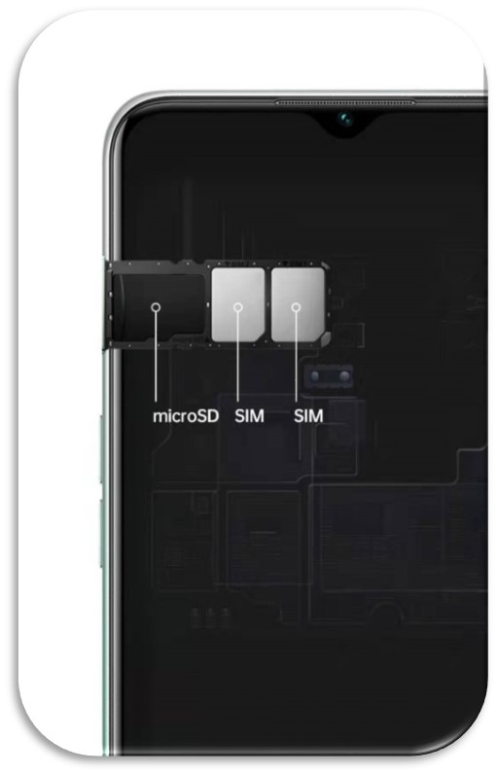
ေခ်ာေမြ႕ေသာ အေတြ႕အႀကံဳ - ႀကီးမားေသာ memory ႏွင့္ 3-Card Slot
မေကာင္းေသာ အေတြ႕အႀကံဳ :
-မလုံေလာက္ေသာ memory
-card slot တစ္ခု
128GB ႀကီးမားေသာ memory ႏွင့္ 3-Card Slot
（Dual Sim + MicroSD for up to 256GB Extra Memory）
ပိုမိုေသာ ပုံမ်ားရုိက္ရန္၊ ပိုမိုေသာ ဗီဒီယုိမ်ား download လုပ္ရန္ႏွင့္ ပိုမိုေသာ music ကို သိမ္းဆည္းရန္အတြက္ စိတ္မပူပါနဲ႕။
*Note: 3-card slot only support India and Indonesia
Notes:
128GB large memory and 3-Card Slot
（Dual Sim + MicroSD for up to 256GB Extra Memory）
Feel free to take more photos, download more videos and save more music.

Slide 12
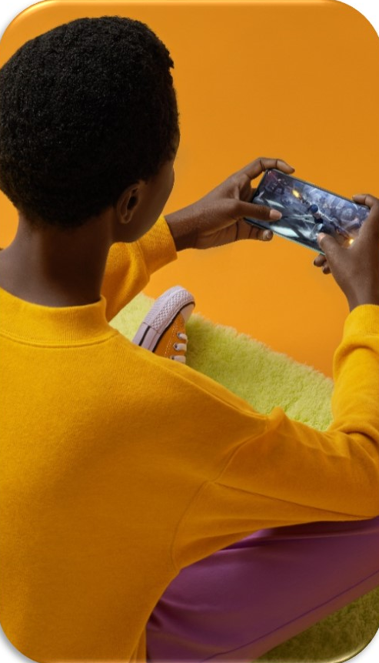
ေခ်ာေမြ႕ေသာ အေတြ႕အႀကံဳ- 4230mAh Battery
ဆုိးေသာ အေတြ႕အႀကံဳ :
- မလုံေလာက္ေသာ battery
- battery မခံျခင္း
- Battery ျမန္ျမန္ကုန္ျခင္း
4230mAh battery
With a big 4230mAh battery .
Up to 14 Hours Video Streaming
Up to 7 Hours Online Gaming
Up to 111 Hours Audio Playbac
Notes:
128GB large memory and 3-Card Slot
（Dual Sim + MicroSD for up to 256GB Extra Memory）
Feel free to take more photos, download more videos and save more music.

Slide 13
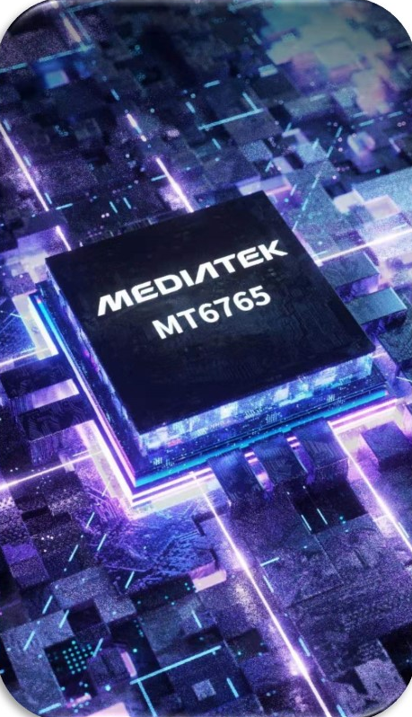
ေခ်ာေမြ႕ေသာ အေတြ႕အႀကံဳ -Octa-Core Processor
မေကာင္းေသာ အေတြ႕အႀကံဳ:
-Phone သည္ ေနွးေကြးစြာ runs ျဖစ္သည္
-gaming experience သည္မေခ်ာေမြ႕ပါ။
Octa-Core Processor
Featuring a 2.3GHz Octa-Core Processor, OPPO A31 သည္ games and video ကို ျပန္ကစားေသာအခါ ေခ်ာေမြ႕ရုံမွ်မက အားစားျခင္းနည္းရန္ လိုအပ္ပါသည္။
Notes:
Octa-Core Processor
Featuring a 2.3GHz Octa-Core Processor, OPPO A31 not only runs smoothly during games and video playback, but also requires lower power consumption.

Slide 14
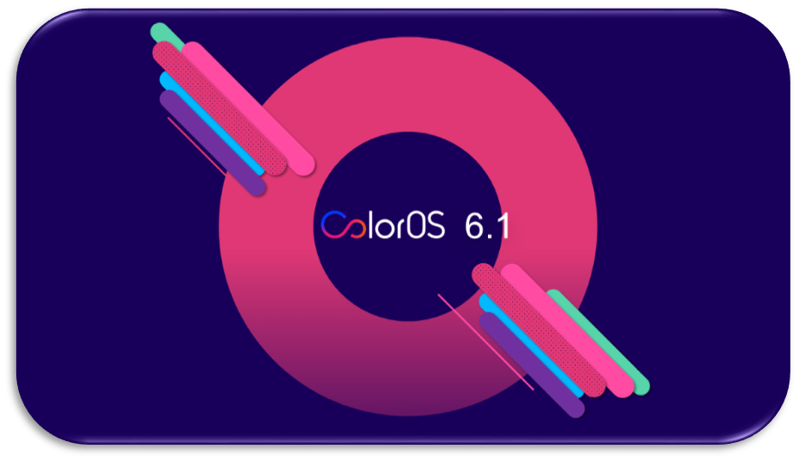
ေခ်ာေမြ႕ေသာ အေတြ႕အႀကံဳ-Android 9.0; ColorOS 6.1
ColorOS 6.1
new UI design အားလုံးကို ကုိယ္စားျပဳသည္၊ ColorOS 6.1 သည္ intelligent ျဖစ္ျခင္းကို ေပးသည္၊ ပိုမိုေခ်ာေမြ႕ျခင္းအေတြ႕အႀကံဳအတြက္ smooth navigation ။
Facial Unlock
Smart Assistant
Smart Sidebar
Notes:
ColorOS 6.1
new UI design အားလုံးကို ကိုယ္စားျပဳပါသည္။ ColorOS 6.1 သည္ ပိုမိုေခ်ာေမြ႕ေသာ အေတြ႕အၾကံဳအတြက္ intelligent, smooth navigation ကိုေပးသည္။
Smart Assistant
Smart Sidebar

Slide 15
အေၾကာင္းအရာမ်ား
1.1 ကင္မရာ
1.2 သြင္ျပင္
1.3 အေတြ႕အႀကံဳ
အဓိက Selling Points
အေျခခံ Parameter
Color OS
ျပဳျပင္မႈ ႀကိဳတင္သတိေပးခ်က္မ်ား
FAQ
CN version ႏႈိင္းယွဥ္ျခင္း
2.1 parameters သြင္ျပင္
2.2 parameters ဖြ႕ဲစည္းပုံ
2.3 parameters မၾကာခန အသုံးျပဳမႈ

Slide 16
  2.1 Appearance parameters
A31
A5
Model name | CPH2015 | CPH1809
Body size | 163.9mm×75.5mm×8.3mm | 156.2mm×75.6mm×8.2mm
Weight | 180g | 170g
Screen size | 6.5 inch | 6.2 inch
screen resolution | 1600*720(HD+) | 1520*720
screen ratio | 89% | 87.8%
Screen glass | Gorilla Glass 3 | Gorilla Glass 3
Color | Mystery black, Lake green, Fantasy white | Diamond red, Diamond blue
Fantasy White

Slide 17
2.2 parameters ဖြ႕ဲစည္းပုံ
A31
A5
CPU | MT6765V/CB | QualcommSDM450B
Core QTY | 8 | 8
GPU frequency | 4*1.8GHz+4*2.3GHz | 1.8GHz
RAM+ROM | 6GB+128GB , 4GB+128GB | 4GB+32GB , 4GB+64GB
Expand memory | 256GB | 256GB
Front camera | 800万 | 800万
Rear camera | 12MP main camera+ 2MP depth camera+ 2MP micro lens | 13MPmain camera+ 2MP depth camera
Battery | 4230mAh | 4230mAh
Charging time | 3H | 2H 30min
Mystery Black

Slide 18
2.3 parameters မၾကာခန အသုံးျပဳမႈ
A31
A5
USB type | Micro-USB | Micro USB
USB transfer protocol | Micro 2.0 | Micro 2.0
Earphone jack | 3.5mm | 3.5mm
Speaker QTY | 1 | 1
4G+ | NA | 4G+：TD-LTE B38C/B39C/B40C/B41C 4G+：LTE FDD B1C/B3C/B7C
Bluetooth transfer protocol | Bluetooth 5.0 | Bluetooth 4.2
NFC | NA | NA
ColorOS version | ColorOS 6.1.2 | ColorOS 5.1
Android version | Android 9 | Android 8.1
Lake Green

Slide 19
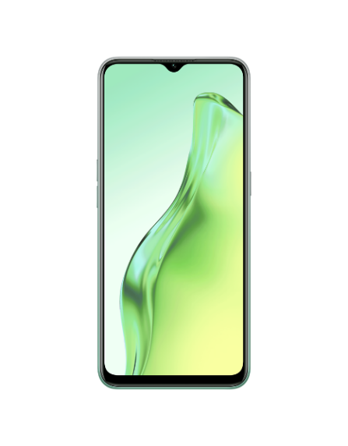
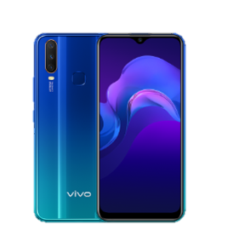
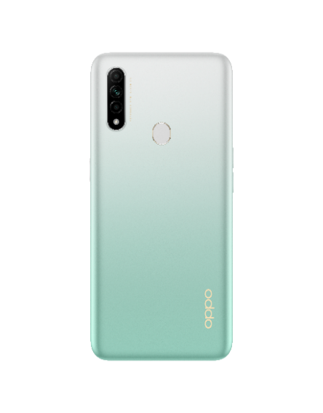
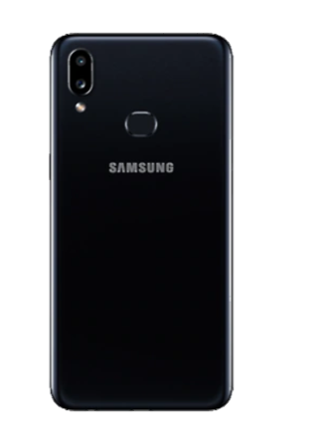
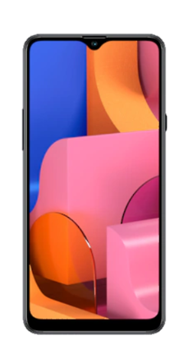
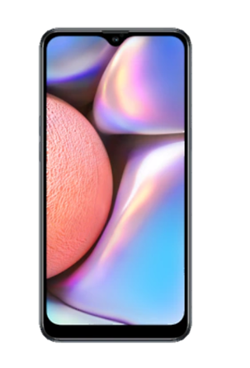
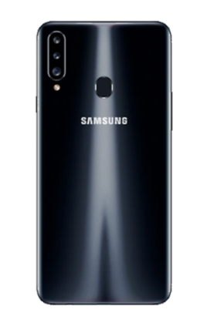
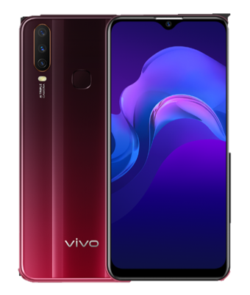
A31၏ ႏႈိင္းယွဥ္ခ်က္ ႏွင့္ၿပိဳင္ဘက္ ထုတ္ကုန္မ်ား
 | OPPO A31 | A10s | A20s | Y12 | Y15
CPU speed | MTK6765 (P35) eight core processor | Exynos 7884 | 1.8GHz Octa-Core | Mediatek HelioP22 Octa-core 2.0 GHz | Mediatek HelioP22 Octa-core 2.0 GHz
RAM+ROM | 4GB+64GB , 4GB/6GB+128GB | 2+32GB | 4GB+64GB | 3+32GB/4+64GB | 4+64GB
Size | 163.9mm×75.5mm×8.3mm | 156.9×75.8×7.8 mm | 163.3 × 77.5 ×8.0mm | 159.4×76.8 ×8.9 mm | 159.4×76.8 × 8.9 mm
Screen size | 6.5 "1600×720(HD+) | 6.2'' 720×1520 | 6.5 " 720×1560 (HD+) | 6.35" 720×1544 | 6.35" 720×1544
Screen Type | WaterDrop | WaterDrop | WaterDrop | WaterDrop | WaterDrop
Screen material | TFT | IPS | TFT | IPS | IPS
PPI | 269 | 271 | ? | 270 | 270
Front camera | 8MP | 8MP | 8MP | 8MP | 16MP
Rear camera | 12MP+2MP+2MP | 13MP+2MP | 13MP+8MP+5MP | 13MP+8MP+2MP | 13MP+8MP+2MP
fingerprint | rear-mounted | rear-mounted | rear-mounted | rear-mounted | rear-mounted
Face unlock | Yes | Yes | Yes | Yes | Yes
slot | Triple Slot | Dual SIM | Triple Slot | Triple Slot | Triple Slot
Battery | 4230mAh (typical value) | 4000mAh | 4000mAh | 5000mAh | 5000mAh
Charging technology | 10W | 15W | 15W | 10W | 10W

Slide 20
အေၾကာင္းအရာမ်ားContents
3.1 Do Not Disturb
3.2 Do Not Disturb ျဖစ္ေသာအခါ Silence Media
3.3 Notification Types ခြင့္ျပဳျခင္း
1.1 ကင္မရာ
1.2 သြင္ျပင္
1.3 အေတြ႕အႀကံဳ
အဓိက Selling Points
အေျခခံ Parameter
Color OS
ျပဳျပင္ျခင္းႀကိဳတင္သတိေပးခ်က္မ်ား
FAQ
CN version ႏွင့္ ႏႈိုင္းယွဥ္ျခင္း
2.1 parameters သြင္ျပင္
2.2 parameters ဖြဲဲ႕စည္းပုံ
2.3 parameters မၾကာခဏအသုံးျပဳျခင္း

Slide 21
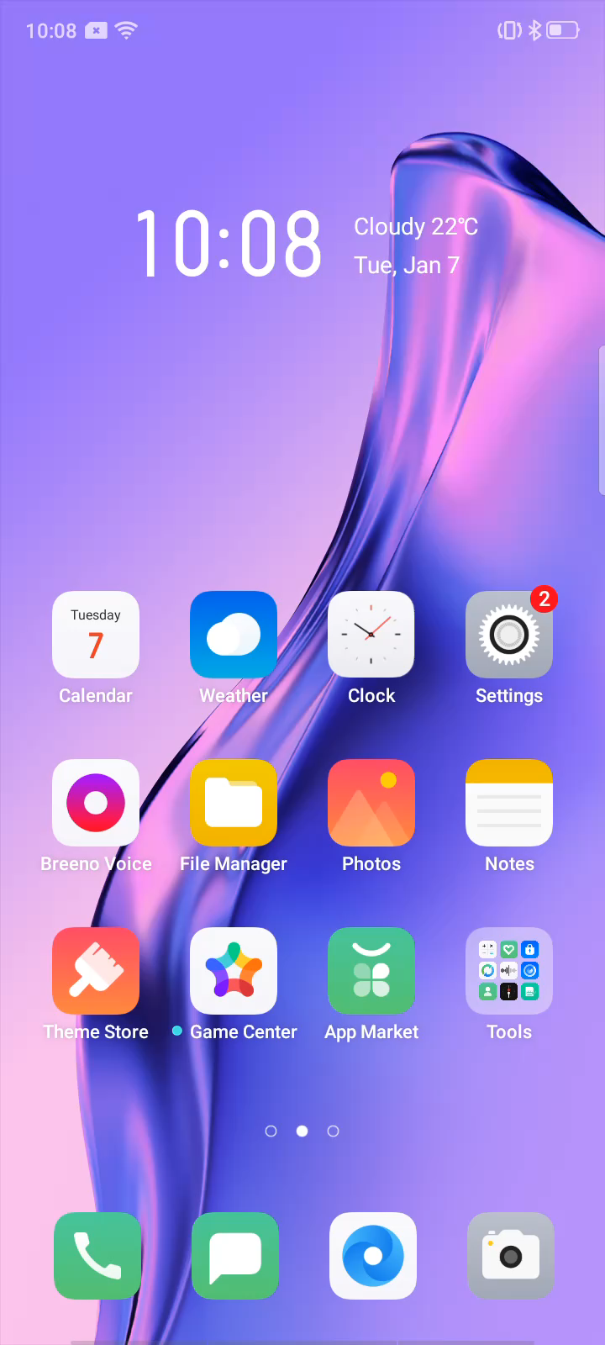
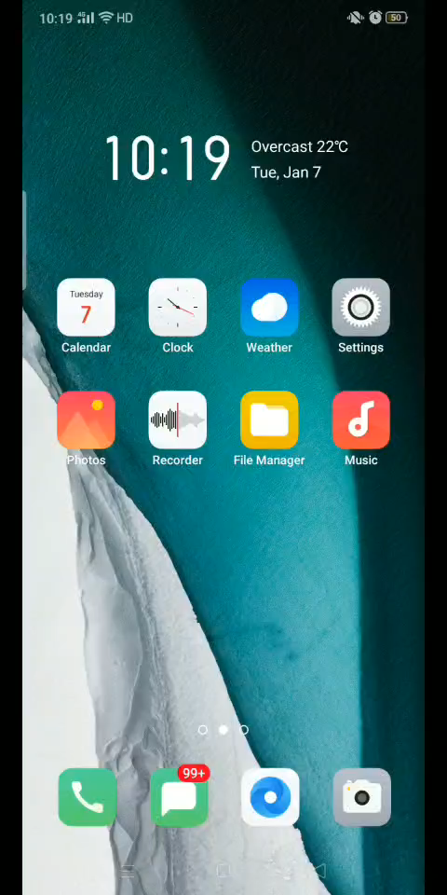
3.1“Do Not Disturb”
"Do Not Disturb" ကိုဖြင့္ၿပီးေနာက္တြင္ “Do Not Disturb is on” သည္ ဖုန္း၏ ထိပ္တြင္ ေပၚလာပါသည္။ ထို႕ေနာက္ ၅ စကၠန္႕ၾကာၿပီးေနာက္တြင္ အလိုအေလ်ာက္ေပ်ာက္သြားပါသည္။
"Do Not Disturb“ ကိုဖြင့္ၿပီးေနာက္တြင္ ဖုန္း၏ ထိပ္တြင္ စာသားေပၚလာျခင္းမရွိပါ။
ColorOS 6.1.2
ColorOS 6.1

Slide 22
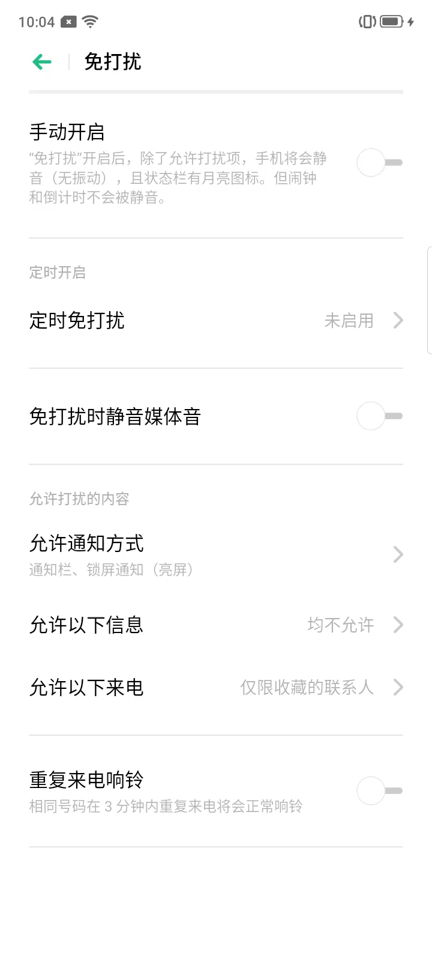
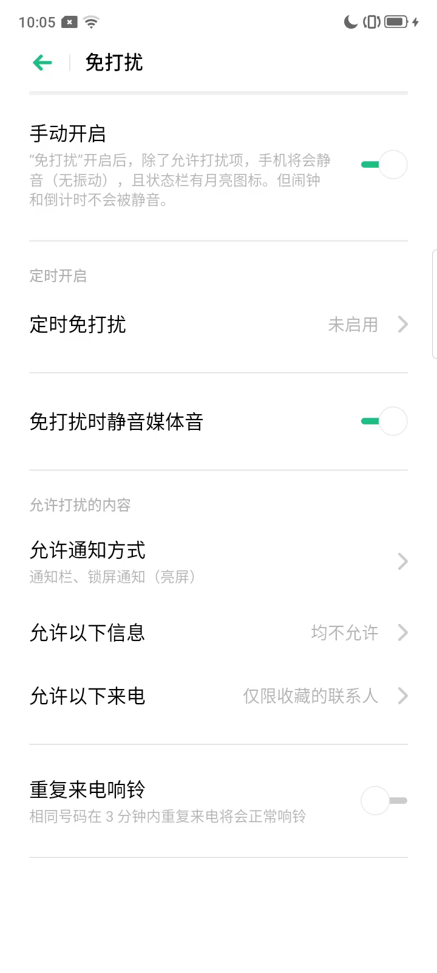
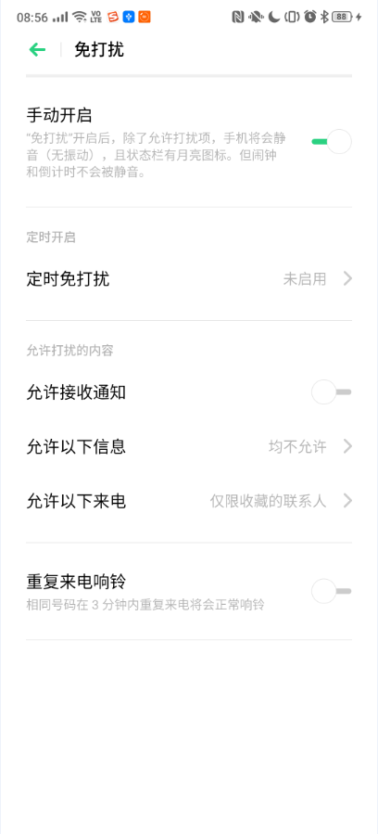
3.2 Do Not Disturb တြင္ Silence Media (OS 6.1 ႏွင့္ႏႈိင္းယွဥ္ျခင္း)
Do Not Disturb " on the DND interface တြင္ရွိေသာအခါ ဖုန္းသည္ " Silence Media ကိုသာဖြင့္လွ်င္ mute ကိုဖြင့္လိမ့္မည္မဟုတ္။ "Do Not Disturb" ႏွင့္ " Silence Media When in Do Not Disturb “ ႏွစ္ခုလုံးအား effect ျဖစ္ရန္ ဖြင့္ရန္ လိုအပ္ပါသည္။
ကၽြန္ေတာ္တို႕သည္ "volume +" ခလုတ္ကုိ နွိပ္လွ်င္ system သည္ အလိုအေလ်ာက္ "Silence Media When in Do Not Disturb“ ကို ပိတ္လိမ့္မည္ျဖစ္သည္။
၎ ColorOS 6.1 တြင္ "Silence Media When in Do Not Disturb " option မရွိပါ။
ColorOS 6.1.2
ColorOS 6.1

Slide 23
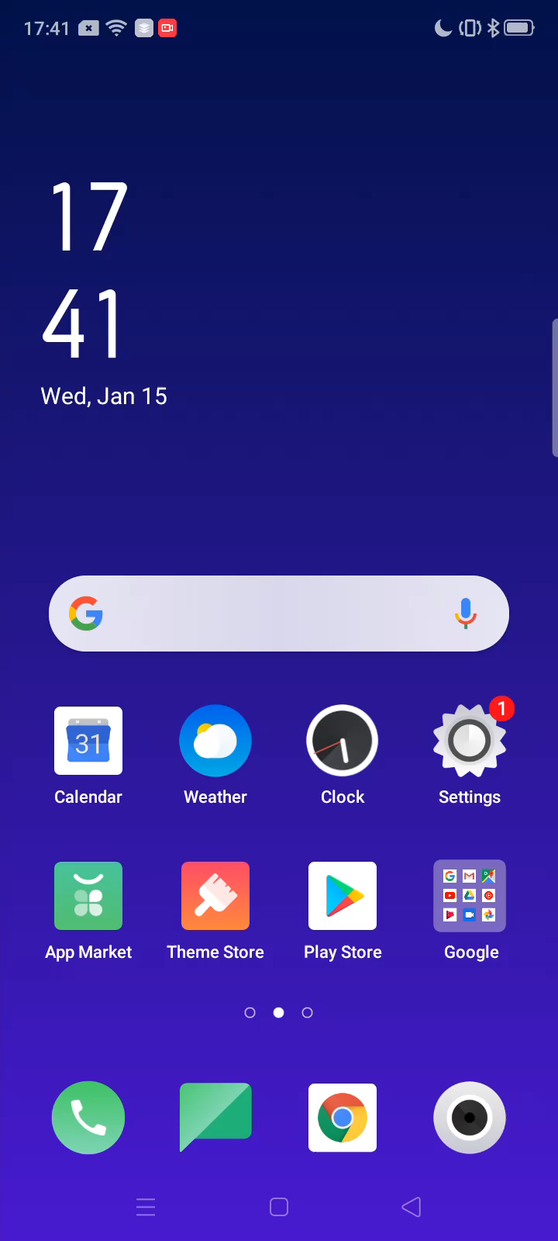
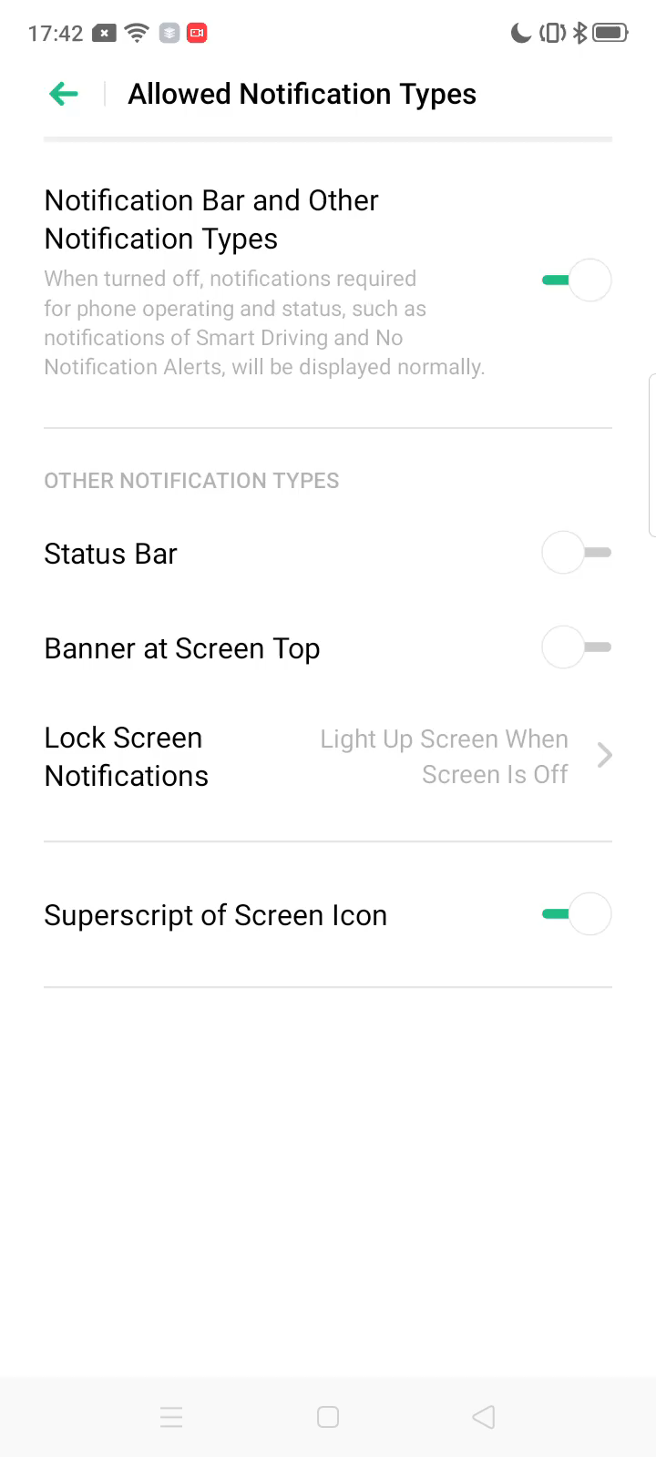
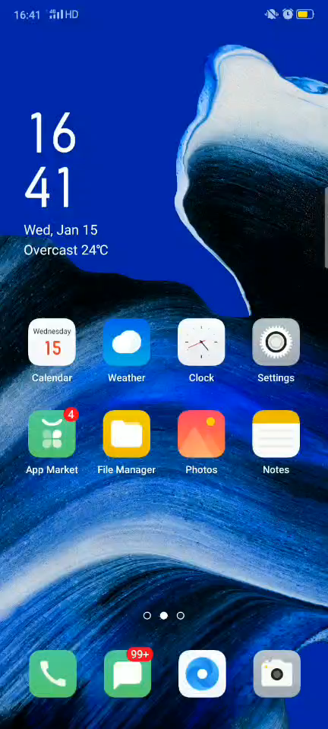
3.3 Notification Types ကိုခြင့္ျပဳသည္ (Compare with OS 6.1)
ColorOS 6.1.2 သည္ "Allow Notification" ကို "Allow Notification Types" သို႕ေျပာင္းၿပီး 3 sub-category menus ကိုထည့္သည္ : "Status bar", "Banner at Screen Top", ႏွွင့္ "Lock Screen Notification“ တို႕ျဖစ္သည္။ Users မ်ားသည္ notification preferences ကို သူတို႕၏ လုိအပ္ခ်က္မ်ားအရ သတ္မွတ္ႏုိင္ပါသည္။
ColorOS 6.1 တြင္ notification option တစ္ခုသာရွိၿပီး ေရြးခ်ယ္ရန္ sub-categories မရွိပါ။
ColorOS 6.1.2
ColorOS 6.1

Slide 24
အေၾကာင္းအရာမ်ား
3.1 Do Not Disturb
3.2 Do Not Disturb ျဖစ္ေသာအခါ Silence Media
3.3 Notification Types ကိုခြင့္ျပဳသည္
1.1 ကင္မရာ
1.2 သြင္ျပင္
1.3 အေတြ႕အႀကံဳ
အဓိက Selling Points
အေျခခံ Parameter
Color OS
ျပဳျပင္ျခင္း ႀကိဳတင္သတိေပးခ်က္မ်ား
FAQ
CN version ႏွင့္ႏႈိင္းယွဥ္ျခင္း
2.1 parameters သြင္ျပင္
2.2 parameters ဖြ႕ဲစည္းပုံ
2.3 parameters မ်ားမၾကာခဏအသုံးျပဳျခင္း
4.1 back cover ျဖဳတ္ျခင္း
4.2 Camera ျပဳျပင္ျခင္း
4.3 Fingerprint ျပဳျပင္ျခင္း
4.4 back cover တပ္ဆင္ျခင္း

Slide 25
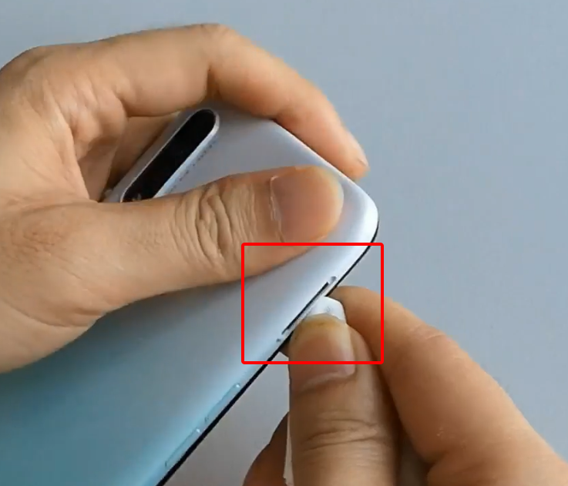
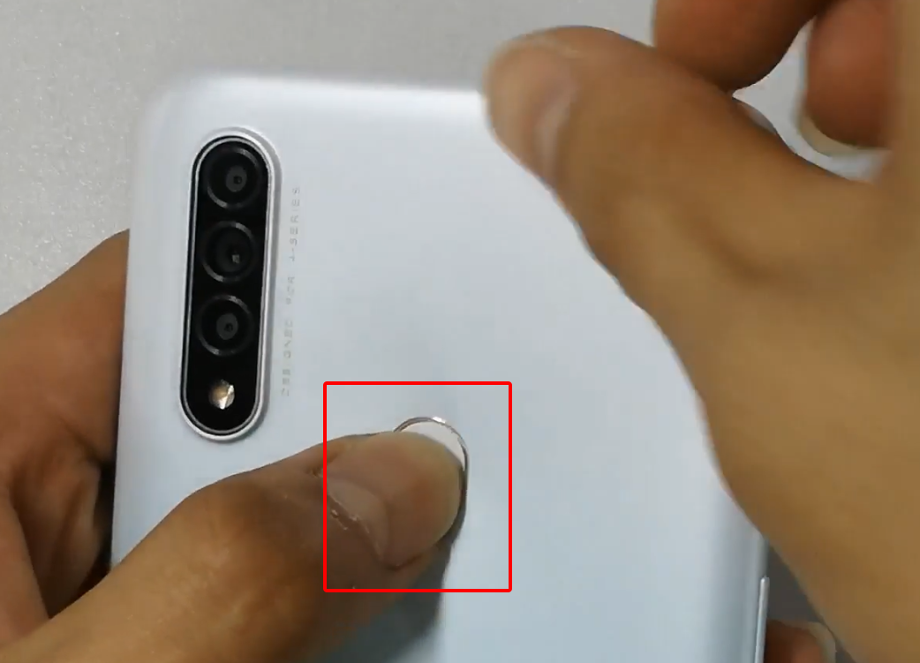
4.1 Back Cover ျဖဳတ္ျခင္း
battery cover and the fingerprint ၾကားတြင္ double-sided tape ရွိပါၿပီး fingerprint သည္ battery cover ႏွင့္ေပါင္းစပ္ပါသည္ (its under the mainboard bracket)။ ထုိ႕ေၾကာင့္ battery cover ကိုျဖဳတ္လိုက္ေသာအခါ သင္သည္ fingerprint ကို သင့္လက္ေခ်ာင္းမ်ားႏွင့္ဖိထားရန္ လိုအပ္ပါသည္။ ထို႕ေနာက္ fingerprint reinforcement steel sheet ကို ပုံပ်က္ျခင္းမွ ကာကြယ္ရန္ battery cover ကိုဖယ္ပါ။
card hole ၏ position သည္ အလြန္ ပ်က္လြယ္ပါသည္။ back cover ကို ျဖဳတ္ေသာအခါ ပုံပ်က္ျခင္းကို ေရွာင္ရန္ ဤ position တြင္ အားမ်ားစြာ အသုံးမျပဳရန္ ဂရုစိုက္ရပါမည္။

Slide 26
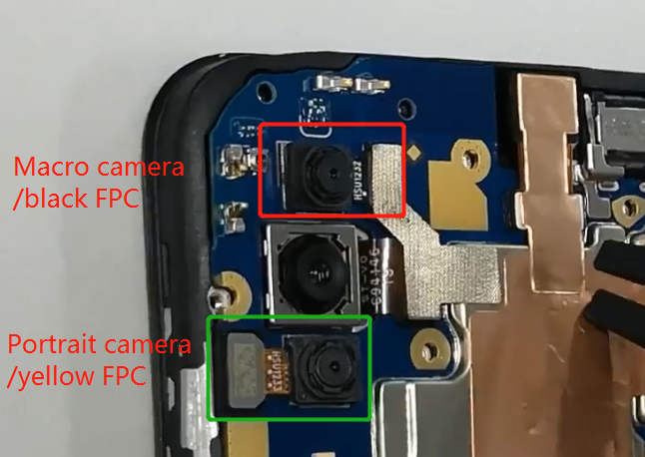
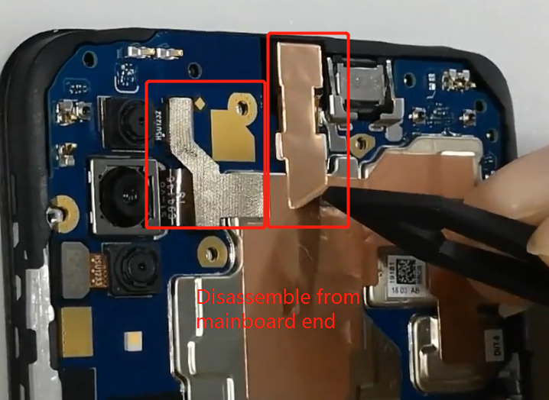
4.2 Camera ျပဳျပင္ျခင္း
ဤဖုန္းတြင္ တူညီေသာ pin number ႏွင့္ size ရွိေသာ ကင္မရာႏွစ္ခုရွိသည္ကို မွတ္ထားၿပီး တပ္ဆင္ျခင္းအတြင္းတြင္ ရႈပ္ေထြးႏိုင္ပါသည္။ တပ္ဆင္ျခင္းအတြင္း correct position ကိုရွာေတြ႕ႏုိင္သည္ကို ေသခ်ာေစရန္ ကၽြႏု္ပ္တို႕သည္ ၎ကို color သုိ႕မဟုတ္ FPC ၏ silkscreen အားျဖင့္ identify လုပ္ႏုိင္ပါသည္။
camera သို႕မဟုတ္ main board ကိုအစားထိုးလိုက္ေသာအခါ auxiliary material သည္ အသစ္တစ္ခုႏွင့္ အစားထိုးရမည္ျဖစ္သည္။ ျဖဳတ္ေသာအခါ mainboard ရွိ copper foil ပ်က္စီးျခင္းကို ကာကြယ္ရန္ ၎ကို main board end မွ ၎ကိုဖယ္သင့္သည္။

Slide 27
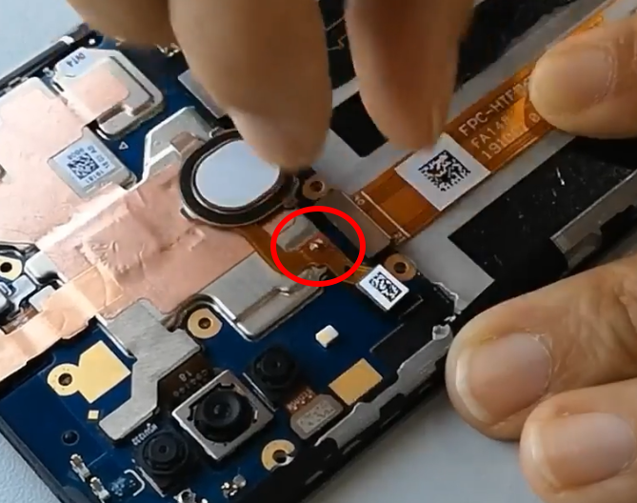
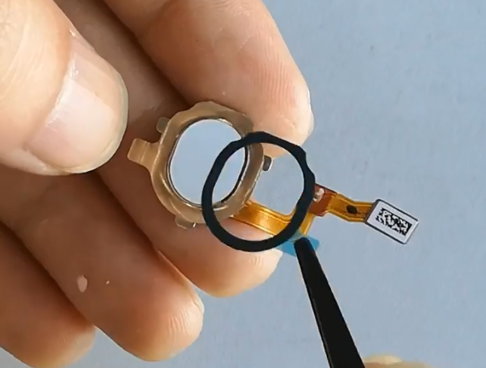
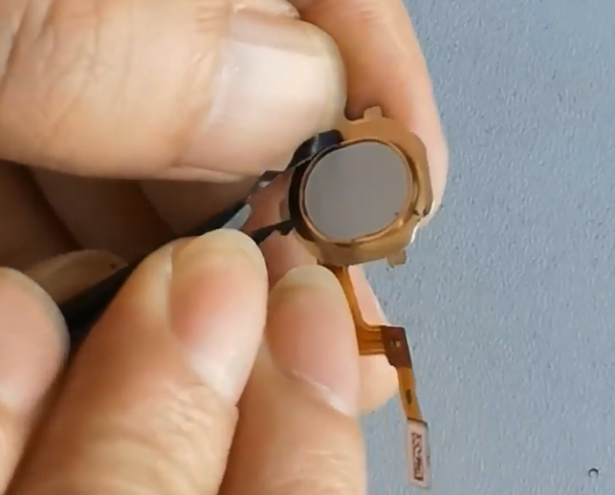
4.3 Fingerprint ျပဳျပင္ျခင္း
fingerprint FPC ၏ အလယ္တြင္ double-sided adhesive ရွိပါသည္။ FPC ကိုဖယ္ရွားလိုက္ေသာအခါ FPC ပ်က္စီးျခင္းကို ကာကြယ္ရန္ ကၽြန္ေတာ္တို႕သည္ ဂရုစုိက္ရပါမည္။
ျပဳျပင္ျခင္းလုပ္ငန္းစဥ္အတြင္း battery cover ကိုဖယ္ေနသမွ် fingerprint double-sided adhesive ကိုအသစ္တစ္ခုႏွင့္ အစားထိုးရမည္ျဖစ္သည္။ ၎ကိုအစားမထိုးလွ်င္ loose battery cover and abnormal noise ကဲ့သို႕ေသာ ျပႆနာမ်ားကို ျဖစ္ပြားႏုိင္ပါသည္။ (old double-sided tape ကို အစားမထိုးခင္ ဖယ္လိုက္ပါ)

Slide 28
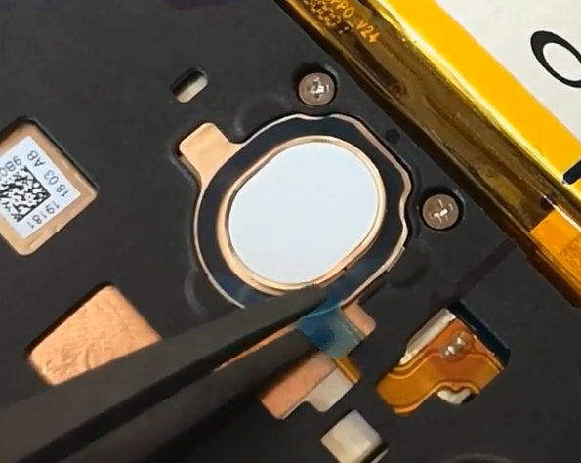
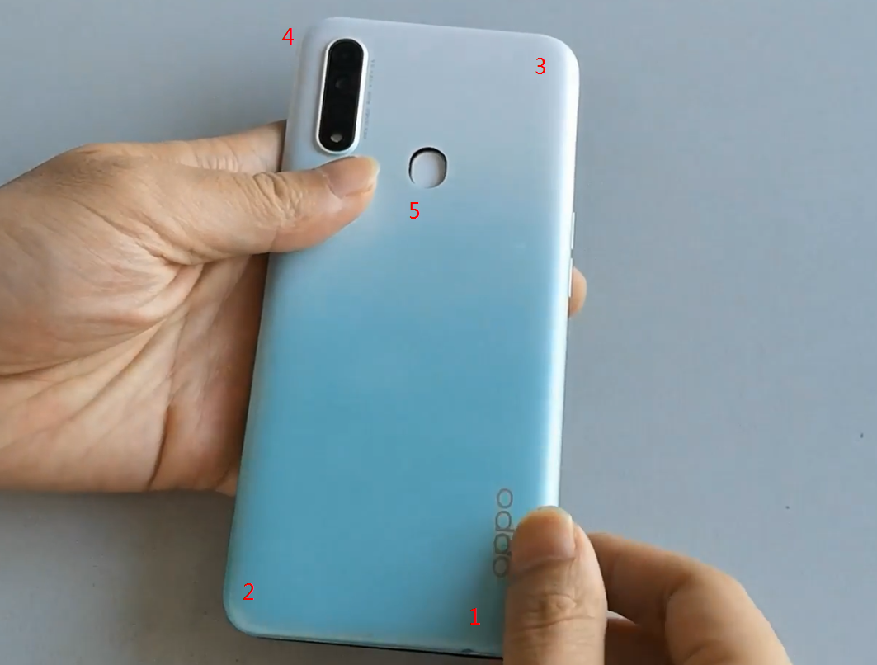
4.4 Back Cover တပ္ဆင္ျခင္း
back cover မတပ္ဆင္မွီတြင္ fingerprint double-sided release စာရြက္ကို ဖယ္ပါ။
battery cover တပ္ဆင္ျခင္း : အရင္ဦးဆုံး ေထာင့္ေလးခုကို ပိတ္ပါ။ ထို႕ေနာက္ ေဖာင္းျခင္းႏွင့္ မကပ္ျခင္း ျဖစ္ပြားျခင္းမွ fingerprint ၏ double-sided adhesive ကိုကာကြယ္ရန္ fingerprint position ကိုဖိထားပါ။

Slide 29
အေၾကာင္းအရာမ်ား
3.1 Do Not Disturb
3.2 Do Not Disturb တြင္ရွိေသာအခါ Media တိတ္ဆိတ္ျခင္း
3.3 Notification Types ကိုခြင့္ျပဳျခင္း
1.1 ကင္မရာ
1.2 သြင္ျပင္
1.3 အေတြ႕အႀကံဳ
5.1 Hardware FAQ
5.2 Software FAQ
အဓိက Selling Points
အေျခခံ Parameter
Color OS
ျပဳျပင္ျခင္း ႀကိဳတင္သတိေပးခ်က္မ်ား
FAQ
CN version ႏွင့္ႏႈိုင္းယွဥ္ျခင္း
2.1 parameters သြင္ျပင္
2.2 parameters ဖြဲ႕စည္းပုံ
2.3 parameters မၾကာခဏအသုံးျပဳျခင
4.1 back cover ျဖဳတ္ျခင္း
4.2 ျပဳျပင္ျခင္း Camera
4.3 Fingerprint ျပဳျပင္ျခင္း
4.4 back cover ကိုတပ္ဆင္ျခင္း

Slide 30
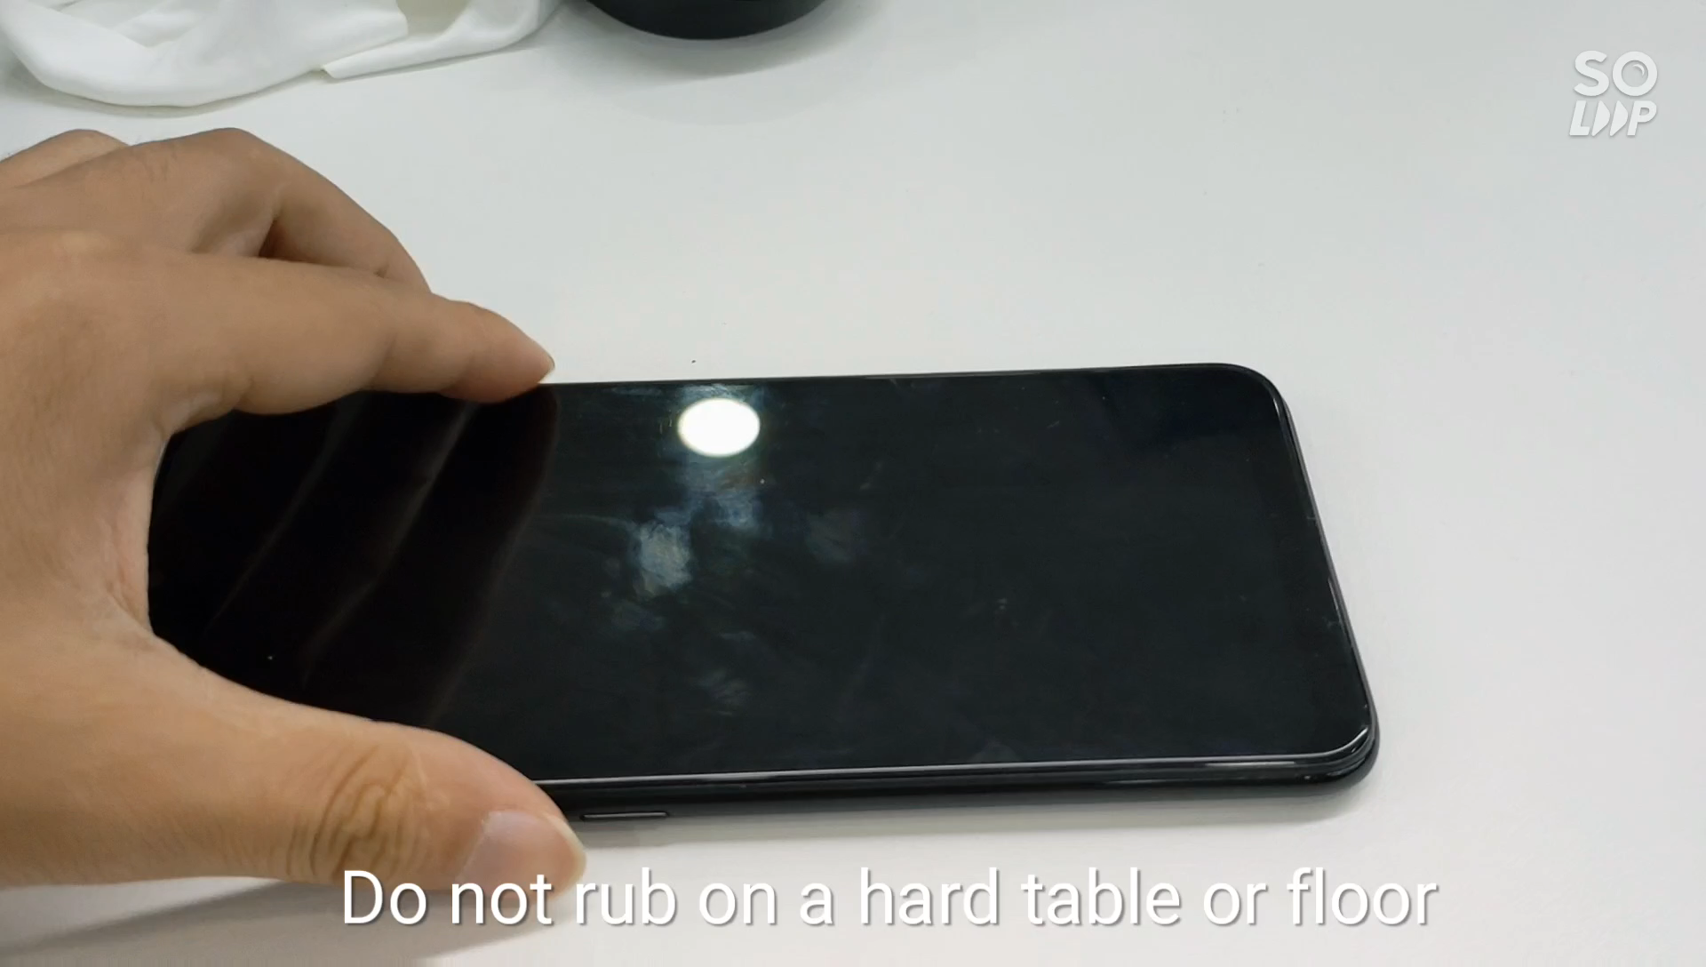
5.1 Hardware FAQ
ျပႆနာ : ခဏေလးအသံုးျပဳၿပီးေနာက္ပင္လွ်င္ မ်ားစြာေသာ ျခစ္ရာမ်ားသည္ back cover တြင္ေပၚလာသည္။
အေၾကာင္းျပခ်က္ : back cover သည္ injection molding + high-gloss spraying အားျဖင့္ ျပဳလုပ္ထားၿပီး surface hardness သည္ 1H ျဖစ္သည္။ back cover သည္ contact တြင္ harder dust ႏွင့္လာလွ်င္ ေသးငယ္ေသာ ျခစ္ရာမ်ားသည္ back cover တြင္ ေပၚလာႏုိင္ပါသည္။
အညႊန္း : ျခစ္ရာမ်ားသည္ specific light ေအာက္တြင္သာ ေတြ႕ျမင္ႏုိင္ပါသည္။ ၎သည္ အသုံးျပဳသူမ်ား၏ ပုံမွန္အသုံးျပဳျခင္းကုိ မထိခိုက္ပါ။ အသုံးျပဳေသာအခါ protective case ကိုအသုံးျပဳရန္ အႀကံေပးခ်င္ပါသည္။

Slide 31
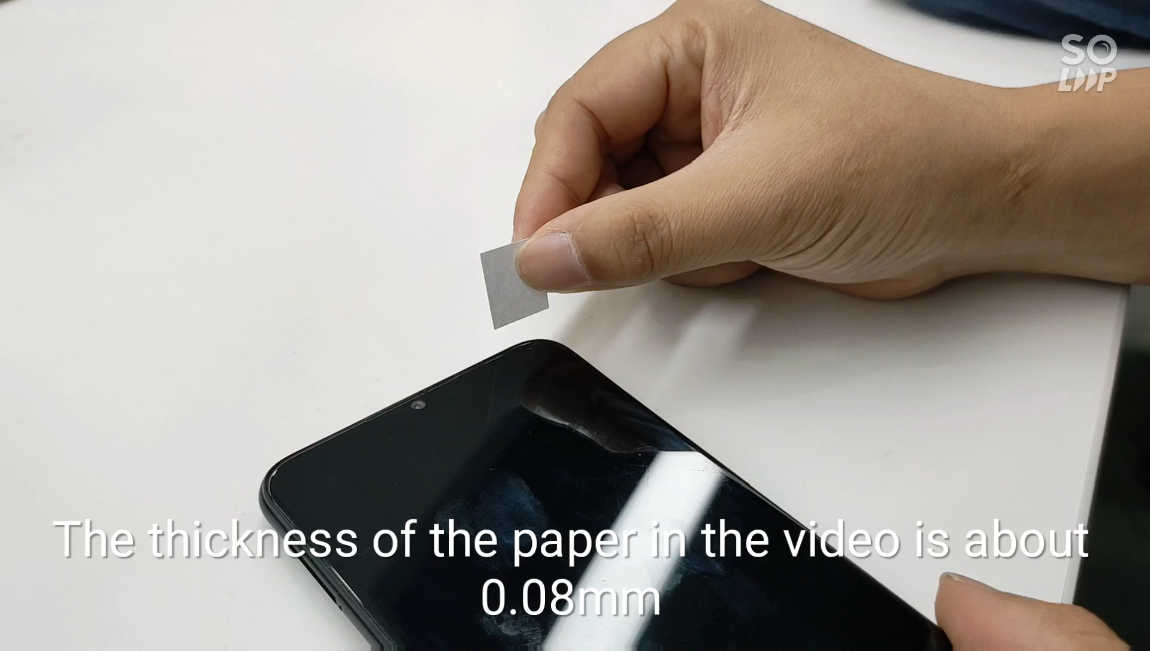
5.1 Hardware FAQ
ျပႆနာ : touch screen and top cover ၾကားႀကီးမားေသာ ခြာဟျခင္း
အေၾကာင္းျပခ်က္ : screen and the top cover တြင္ buffer space တိုးလာရန္ ႏွင့္ screen cracking ျဖစ္ႏုိင္ေခ်မ်ားကို ေလ်ာ့ခ်ရမည္ျဖစ္သည္။ 0.15mm ဟေနျခင္းသည္ အရန္ျဖစ္သည္။
အညႊန္း : risk of screen damage ကိုေလ်ာ့ခ်ရန္ ႏွင့္ life of the screen ကို တိုးခ်ဲ႕ရန္ 0.15mm ဟမႈသည္ screen တစ္ဝွိက္တြင္ သီးသန္႕ထားပါသည္။ ၎သည္ ပုံမွန္အသုံးျပဳမႈကို ထိခိုက္လိမ့္မည္မဟုတ္ပါ။

Slide 32
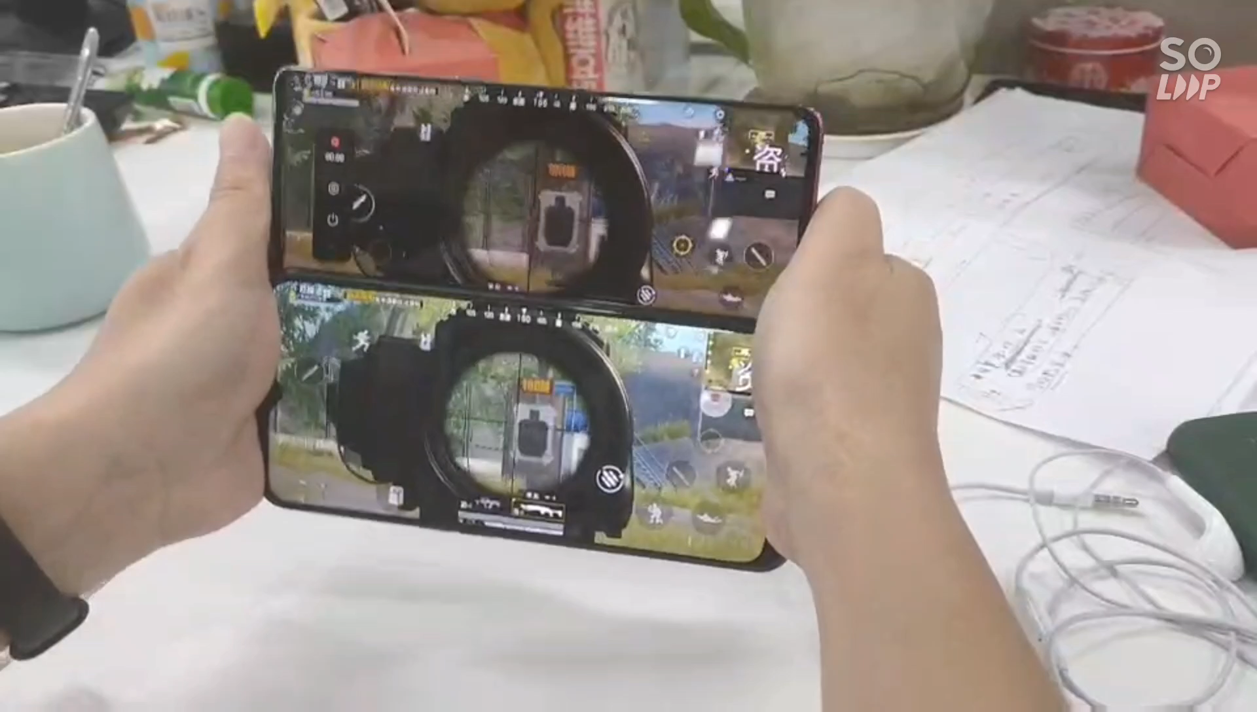
5.2 Software FAQ
ျပႆနာ : racing and PUBG ကဲ့သို႕ေသာ games ကိုကစားေသာအခါ gyroscope တြင္ performance အားနည္းၿပီး ေနွာက္ေႏွးပါသည္။
အေၾကာင္းျပခ်က္ : ဤ model သည္ hardware gyroscope ကို မေထာက္ပံ့ပါ။ effect သည္ M and G sensors အားျဖင့္ Earth's magnetic field ႏွင့္အတူ data ကုိေပါင္းစပ္သည္။ ထုိ႕ေၾကာင့္ ၎တြင္ အနည္းငယ္ ေနွာက္ေႏွးမႈရွိပါသည္။
အညႊန္း : ဤ model သည္ Gyroscope ႏွင့္မတပ္ဆင္ပါ။ ထို႕ေၾကာင့္ hardware gyroscope ပါေသာ models မ်ားထက္ ဂိမ္းကစားေနစဥ္ ၎သည္ အနည္းငယ္ ေႏွာက္ေႏွးလိမ့္မည္ျဖစ္သည္။ သို႕ေသာ္ ၎သည္ ဖုန္း ခၽြတ္ယြင္းမႈ ျဖစ္စဥ္မဟုတ္ပါ။

Slide 33
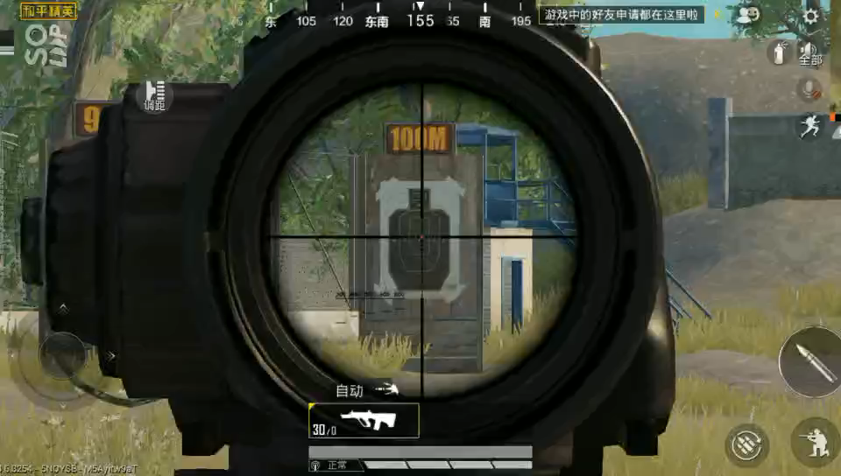
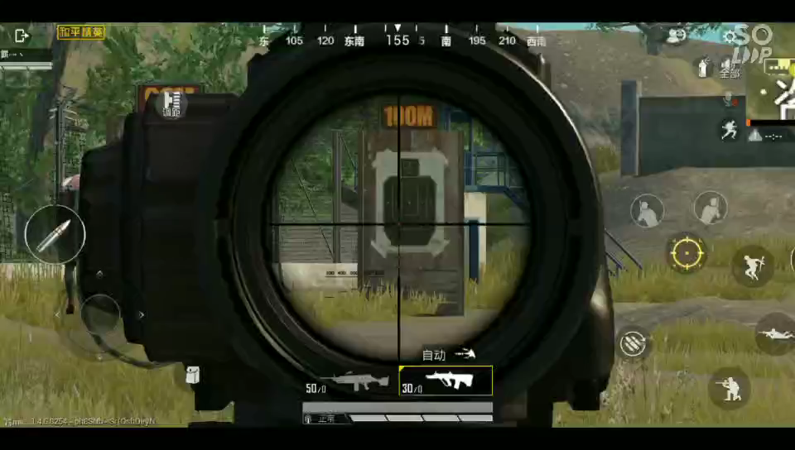
5.2 Software FAQ
hardware gyroscope ကိုေထာက္ပံ့သည္ ——Reno2
hardware gyroscope ကိုမေထာက္ပံ့ပါ ——A31

Slide 34
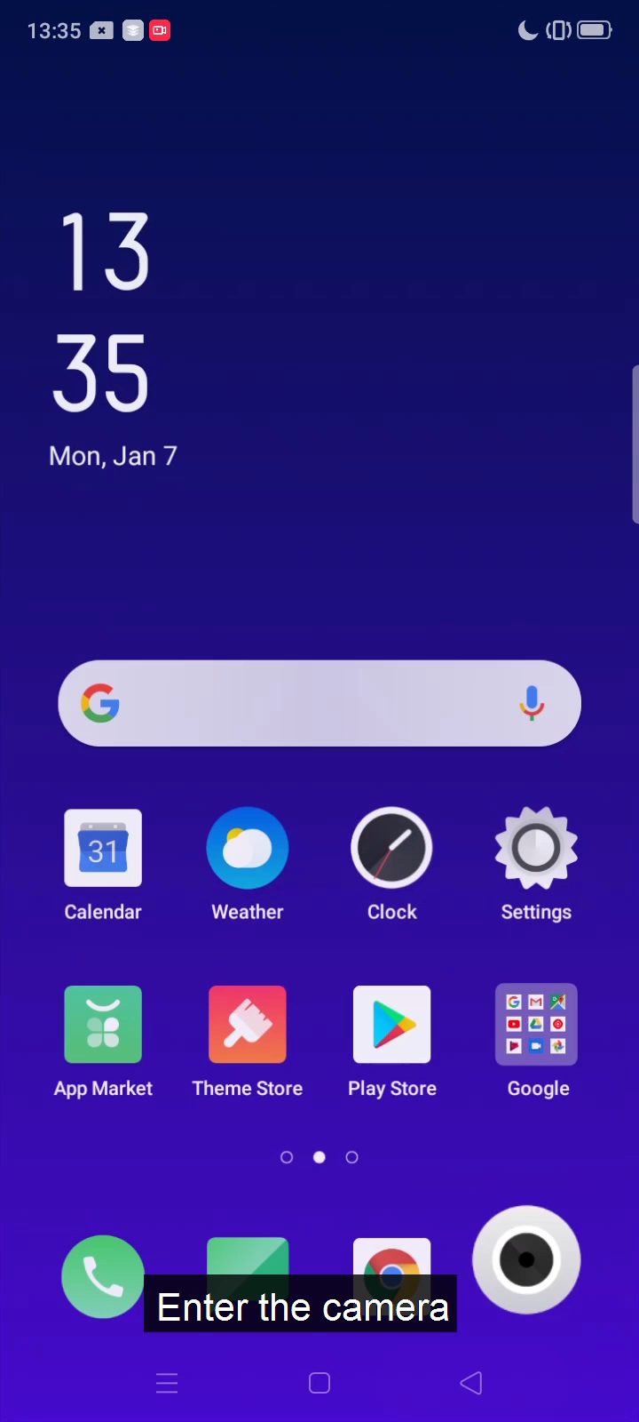
5.2 Software FAQ
ျပႆနာ : 1080P video recording သည္ AI beautification mode တြင္ မေထာက္ပံ့ထားပါ။
မွတ္စု : resolution သည္ 1080P ျဖစ္ေသာအခါ video recording အတြင္း AI beautification သည္ ဖြင့္ေနလွ်င္ resolution သည္ 720P သို႕အလုိအေလ်ာက္ေလ်ာ့ခ်မည္ျဖစ္သည္။
အညႊန္း : users မ်ားကို ပုိမိုေသာ high-definition ႏွင့္ ပိုမိုေသာ realistic shooting experience ေထာက္ပံ့ရန္ ၊ 1080P ultra-clear quality တြင္ recording လုပ္ေသာအခါ system သည္ အလိုအေလ်ာက္ AI beauty ကိုပိတ္လိုက္သည္။ သင္သည္ AI beauty ကိုအသုံးျပဳလုိလွ်င္ 720P resolution သို႕ေျပာင္းပါ။

Slide 35
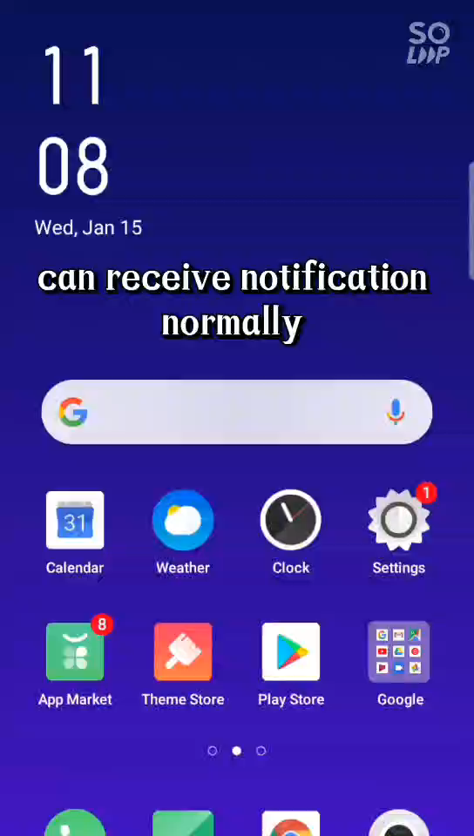
5.2 Software FAQ
ျပႆနာ : phone ကို "Do Not Disturb“ တြင္ဖြင့္ထားေသာ္လည္း notifications ရရွိဆဲျဖစ္သည္။
အေၾကာင္းျပခ်က္ : "Notification Bar ႏွင့္ အျခား Notification Types" သည္ ဖြင့္ထားေသာေၾကာင့္ျဖစ္ႏုိင္ပါသည္။
အညႊန္း : user experience ကိုတိုးျမွင့္ရန္ users မ်ားသည္ notification အမ်ိဳးအစားကို သူတို႕၏ လုိအပ္ခ်က္အရ DND mode တြင္ ေရြးခ်ယ္နုိင္ပါသည္။ သင္သည္ မည္သည့္ notifications မွ မလုိခ်င္လွ်င္ options အားလုံးကို ပိတ္ထားလိုက္ပါ။

Slide 36
အေၾကာင္းအရာမ်ား
3.1 Do Not Disturb
3.2 Do Not Disturb တြင္ရွိေသာအခါ Media တိတ္ဆိတ္ျခင္း
3.3 Notification Types ကိုခြင့္ျပဳျခင္း
1.1 ကင္မရာ
1.2 သြင္ျပင္
1.3 အေတြ႕အႀကံဳ
5.1 Hardware FAQ
5.2 Software FAQ
အဓိက Selling Points
အေျခခံ Parameter
Color OS
ျပဳျပင္ျခင္း ႀကိဳတင္သတိေပးခ်က္မ်ား
FAQ
CN version ႏွင့္ႏႈိုင္းယွဥ္ျခင္း
2.1 parameters သြင္ျပင္
2.2 parameters ဖြဲ႕စည္းပုံ
2.3 parameters မၾကာခဏအသုံးျပဳျခင္း
4.1 back cover ျဖဳတ္ျခင္း
4.2 ျပဳျပင္ျခင္း Camera
4.3 Fingerprint ျပဳျပင္ျခင္း
4.4 back cover ကိုတပ္ဆင္ျခင္း
6.1 Version
6.1 Version
6.3 Functional

Slide 37
  6.1 Version difference
NO | Difference | China Market | Non-China Market
1 | Marketing name | A8 | A31
2 | Model name | PDBM00 | CPH2015/CPH2073/CPH2081/CPH2029/CPH2031
3 | Sales date | 2019/12/22 | 2020/2/20
4 | Color | Fantasy white/Mystery black/Passion Red | Fantasy white/Mystery black/Lake Green
5 | Version | Mainland China version | Asia Pacific Version/Asia Pacific Lite Version/All band/MX
6 | RAM+ROM | 4+128, 6+128 | 4+64, 4+128, 6+128

Slide 38
6.2 Material ကြဲျပားခ်က္
NO | Difference | China Market | Non-China Market
1 | Back cover color | Fantasy White/Mystery Black/Passion Red | Fantasy White/Mystery Black/Lake Green
2 | Back cover version | Mainland China version | （Asia Pacific /Asia-Pacific Lite）,（All band//MX）
3 | Antenna board | Mainland China version | Asia Pacific Version//Asia Pacific Lite Version/All band/MX
4 | Mainboard | Mainland China version：4+128, 6+128 | Asia Pacific Version：4+64,4+128, 6+128
 |  |  | Asia Pacific Lite Version：4+64,4+128, 6+128
 |  |  | All band：4+64,4+128, 6+128
 |  |  | MX：4+64
5 | Earphone | N/A | Only high-end versions of some regions have earphones（MX/SG/AE/KE/MA/TW/DZ/SA/TN/EG/NG/LVT）
6 | SIM card holder | 2 SIM card slot | KE/TR Single card slot, others 2 SIM card slot
7 | Battery | 4902077 | 4903326（ID）,4903327（IN）,4903570（TW），Other regions share the same code with CN(4902077)

Slide 39
6.3 Functional ကြဲျပားခ်က္
NO | Functions | China Market | Non-China Market
1 | FM | N/A | Support
2 | Assistant | Breeno | Google Assistant
3 | OPPO Cloud | Support | Depend on marketing area
4 | Google account | N/A | Support
5 | Remote guard | Support | N/A
6 | OPPO wallet | Support | N/A
7 | APP store | APP market | Play store
8 | Service APP | OPPO+ | OPPO service
6.3 Functional
ဤဇယားသည္ အဓိက ကြဲျပားခ်က္မ်ားကိုသာ မွတ္သည္။ အေသးစိတ္အတြက္ parameters table ကိုဖတ္ပါ။

Slide 40
အေၾကာင္းျပခ်က္မ်ား
3.1 Do Not Disturb
3.2 Do Not Disturb တြင္ရွိေသာအခါ Media တိတ္ဆိတ္ျခင္း
3.3 Notification Types ကိုခြင့္ျပဳျခင္း
1.1 ကင္မရာ
1.2 သြင္ျပင္
1.3 အေတြ႕အႀကံဳ
5.1 Hardware FAQ
5.2 Software FAQ
အဓိက Selling Points
အေျခခံ Parameter
Color OS
ျပဳျပင္ျခင္း ႀကိဳတင္သတိေပးခ်က္မ်ား
FAQ
CN version ႏွင့္ႏႈိုင္းယွဥ္ျခင္း
2.1 parameters သြင္ျပင္
2.2 parameters ဖြဲ႕စည္းပုံ
2.3 parameters မၾကာခဏအသုံးျပဳျခင္း
4.1 back cover ျဖဳတ္ျခင္း
4.2 ျပဳျပင္ျခင္း Camera
4.3 Fingerprint ျပဳျပင္ျခင္း
4.4 back cover ကိုတပ္ဆင္ျခင္း
6.1 Version
6.1 Version
6.3 Functional

Slide 41
Q & A

Slide 42
ေက်းဇူးတင္ပါသည္။

